Slide 1
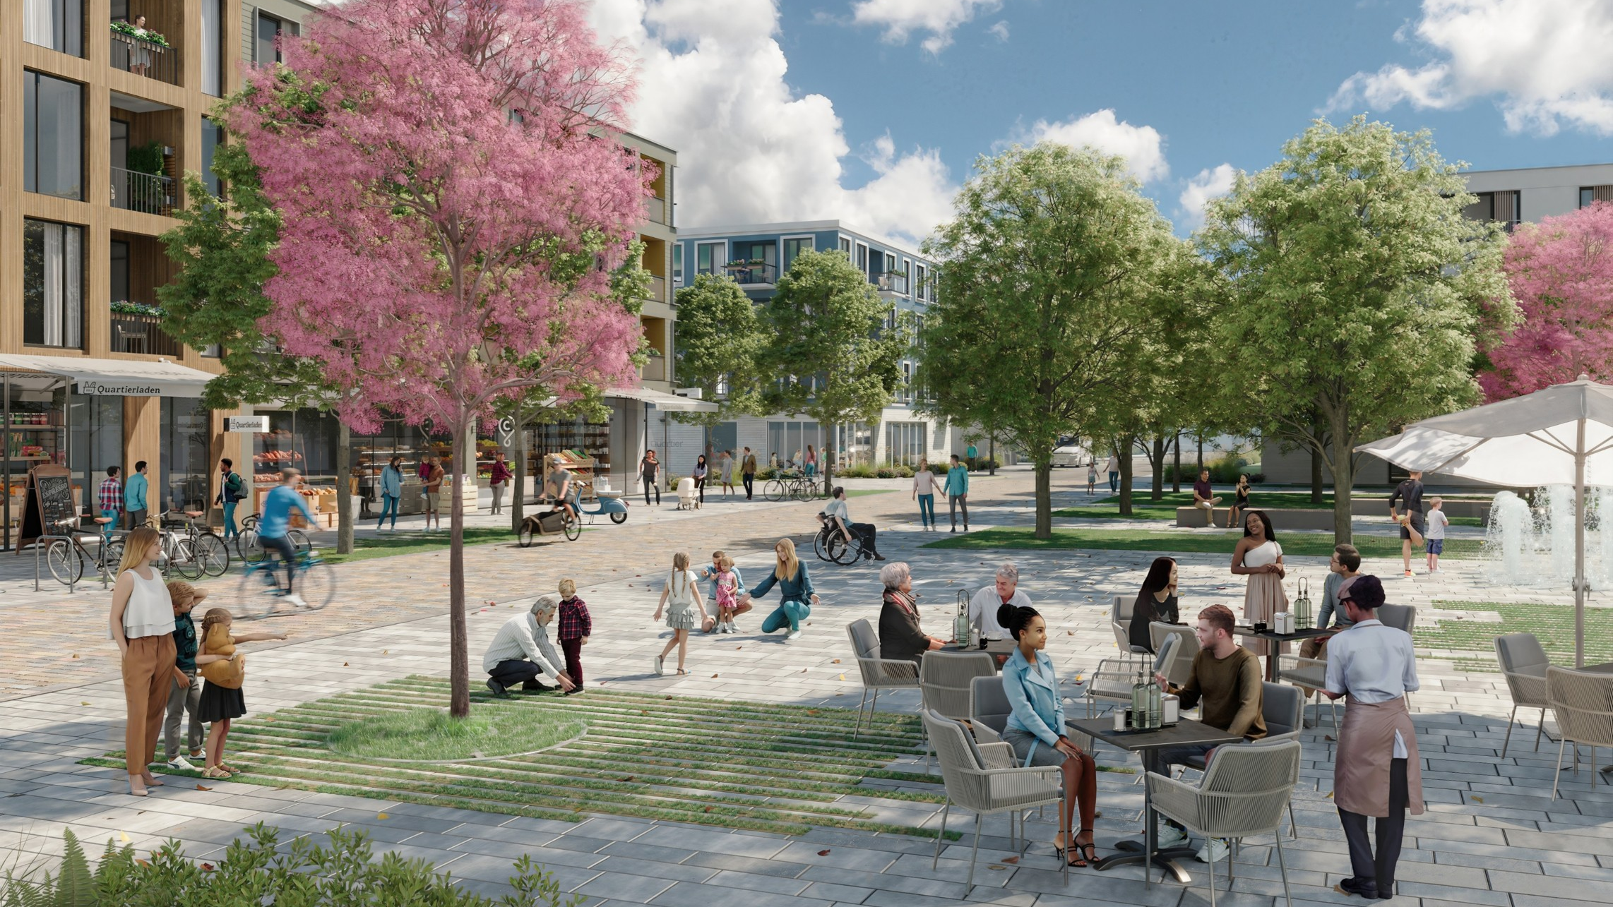
Landeswohnraumförderung
Amt für Wohnraumentwicklung und Vermessung
Herr Constantin Denk
- Abteilungsleiter AWV Abt. Wohnungswesen -
Alle Inhalte, insbesondere Texte, Fotografien und Grafiken sind urheberrechtlich geschützt. Alle Rechte, einschließlich der
Vervielfältigung, Veröffentlichung, Veränderung und Übersetzung, bleiben vorbehalten, Stadt Freiburg i. Br.
Visualisierung: Link 3D / Stadt Freiburg

Slide 2
Wohnraumförderung
A: Mietwohnraumförderung
B: Erwerb von Genossenschaftsanteilen
C: Z-15 / Z-20 Darlehen
D: Mittelbereitstellung
L-Bank
E: Antragsverfahren / Beratungsangebot Wohnraumförderstelle
© Copyright Fortbildung „Fördermöglichkeiten & Finanzierung | 16.03.2026 | Stadt Freiburg

Slide 3
A: Mietwohnraumförderung Mietwohnungsfinanzierung BW - Neubau -
Allgemeine Mietwohnraumförderung der L-Bank
Antragsteller erhalten Subvention in Form eines zinsverbilligten Darlehens oder einem Zuschuss…
… und gewähren hierfür über eine Bindungsdauer
einen Förderabschlag gegenüber der ortsüblichen Vergleichsmiete (jeweils gültiger Freiburger Mietspiegel)
© Copyright Fortbildung „Fördermöglichkeiten & Finanzierung | 16.03.2026 | Stadt Freiburg

Slide 4
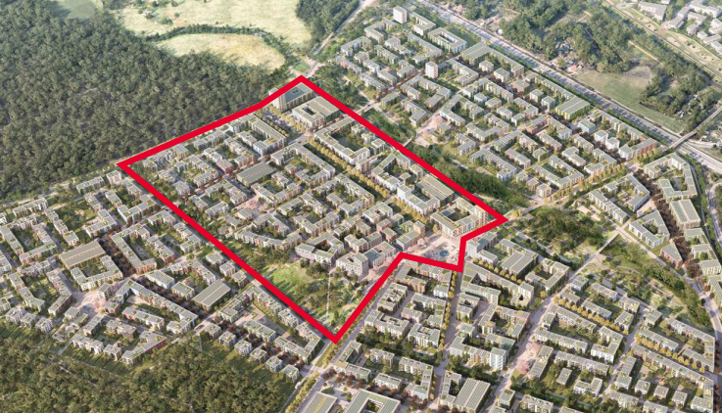
A: Mietwohnraumförderung Mietwohnungsfinanzierung BW - Neubau -
Mindestanforderungen
Neubaustandard Plus (KfW 55)
Eigenleistung in Höhe von 20 % der berücksichtigungsfähigen Gesamtkosten
Förderfähige Grundrisse
Visualisierung: Link 3D / Stadt Freiburg
© Copyright Fortbildung „Fördermöglichkeiten & Finanzierung | 16.03.2026 | Stadt Freiburg

Slide 5
A: Mietwohnraumförderung Eigenleistung
Grundsätzlich:
Keine Vollfinanzierung!
Die Eigenleistung beträgt in der Mietwohnraumförderung mindestens 20 Prozent der Gesamtkosten des förderfähigen Vorhabens vorbehaltlich einer abweichenden Entscheidung der L-Bank.
Die erforderliche Eigenleistung ist vollständig in Form von Eigenkapital zu erbringen.
Als Eigenkapital gelten insbesondere:
Geldmittel
Guthaben ohne Rückzahlungsverpflichtung
Wert des Baugrundstücks oder Grundstücksteils, soweit nicht durch Fremdmittel finanziert
© Copyright Fortbildung „Fördermöglichkeiten & Finanzierung | 16.03.2026 | Stadt Freiburg

Slide 6
A: Mietwohnraumförderung Eigenleistung (Freiburger Initiative!)
Ausnahmen: Guthaben
Guthaben, die - wie Darlehen - einer Rückzahlungsverpflichtung Dritter unterliegen, können als Eigenkapital angesehen werden, wenn
diese Mittel dem Förderempfänger 30 Jahre, mindestens jedoch mit einer dem Förderdarlehen der L-Bank entsprechenden Laufzeit, überlassen bleiben und
für diesen Zeitraum auf die Rückzahlung der Fremdmittel verzichtet wird und
innerhalb dieses Zeitraums keine Zinsen und Tilgungen für die Fremdmittel verlangt werden und
innerhalb dieses Zeitraums auch keine vorzeitigen Rückzahlungen (ganz oder teilweise) erfolgen.
Die Einhaltung der Vorgaben ist auf jederzeitiges Verlangen der L-Bank nachzuweisen. Verstöße gegen die Vorgaben und Nachweispflicht berechtigen zur Aufhebung der Förderzusage und damit gegebenenfalls zur Kündigung des Darlehensvertrages.
© Copyright Fortbildung „Fördermöglichkeiten & Finanzierung | 16.03.2026 | Stadt Freiburg

Slide 7
A: Mietwohnraumförderung Eigenleistung – Direktkredite (Freiburger Initiative)
Ausnahmen: Darlehen
Eigenkapital finanzierende Darlehen Dritter können als Guthaben im obigen Sinne anerkannt werden, wenn sie die vorgenannten Voraussetzungen für als Eigenkapital anrechenbare Guthaben erfüllen und zusätzlich nachfolgende Kriterien einhalten:
Ausschöpfung aller sonstiger Mittel und nachvollziehbare Tragfähigkeit des Vorhabens
Nachrangigkeit des Eigenkapital finanzierenden Darlehens Dritter gegenüber dem Förderdarlehen der L-Bank
Zulässigkeit der Bestellung von Sicherheiten für das Eigenkapital finanzierende Darlehen Dritter
Eine marktübliche Verzinsung ist hier zulässig
Die Einhaltung der Vorgaben ist auf jederzeitiges Verlangen der L-Bank nachzuweisen. Verstöße gegen die Vorgaben und Nachweispflicht berechtigen zur Aufhebung der Förderzusage und damit gegebenenfalls zur Kündigung des Darlehensvertrages.
© Copyright Fortbildung „Fördermöglichkeiten & Finanzierung | 16.03.2026 | Stadt Freiburg

Slide 8

A: Mietwohnraumförderung Mietpreis- und Belegungsbindung
Mietpreis -> OVM = ortsübliche Vergleichsmiete
Nach jeweils gültigen qualifizierten Mietspiegel
Aktuell Mietspiegel 2025 / 2026
Förderabschlag
Kaltmiete abzüglich 33 % - 40 %
Regelabsenkung: 33 %
Mieterhöhung
Im Sozialmietwohnungsbestand alle 2 Jahre um max. 5 %
Neue Miethöhe muss weiterhin innerhalb der OVM liegen!
© Copyright Fortbildung „Fördermöglichkeiten & Finanzierung | 16.03.2026 | Stadt Freiburg

Slide 9
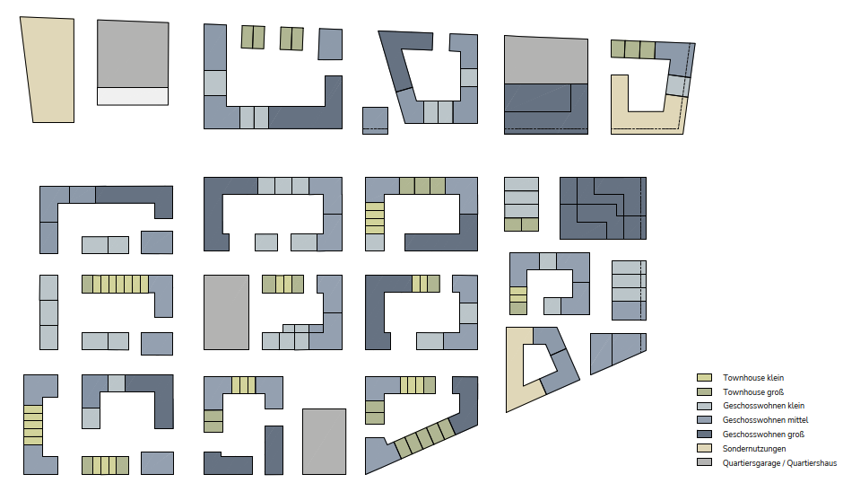
A: Mietwohnraumförderung Mietpreis- und Belegungsbindung
Berechnung der ortsüblichen Vergleichsmiete (OVM)
Zum Zeitpunkt der Antragstellung, Erst- und Wiedervermietung
Nachweis der max. zulässigen Eigenkapitalverzinsung
https://www.freiburg.de/pb/229416.html → Online Rechner Mietspiegel 2025 / 2026
Grafik: K9 Architekten / Stadt Freiburg
© Copyright Fortbildung „Fördermöglichkeiten & Finanzierung | 16.03.2026 | Stadt Freiburg

Slide 10
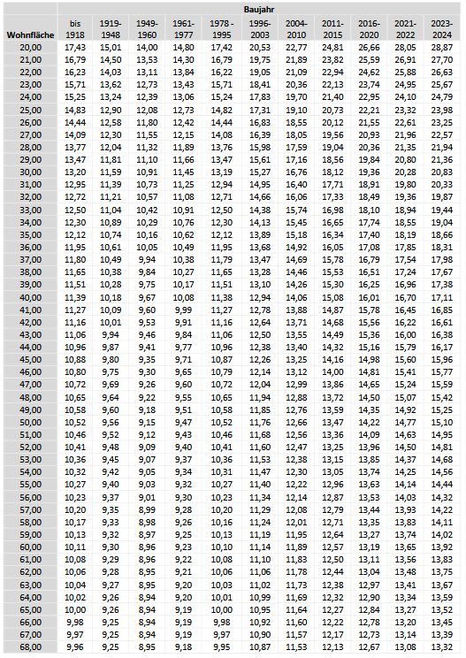
A: Mietwohnraumförderung Mietpreis- und Belegungsbindung
Basismiete in Abhängigkeit von Wohnfläche und Baujahr
Wohnflächen (20 – 150 m² Wohnfläche)
Baualtersklassen (jüngste zum Erhebungszeitpunkt des Mietspiegels)
© Copyright Fortbildung „Fördermöglichkeiten & Finanzierung | 16.03.2026 | Stadt Freiburg

Slide 11
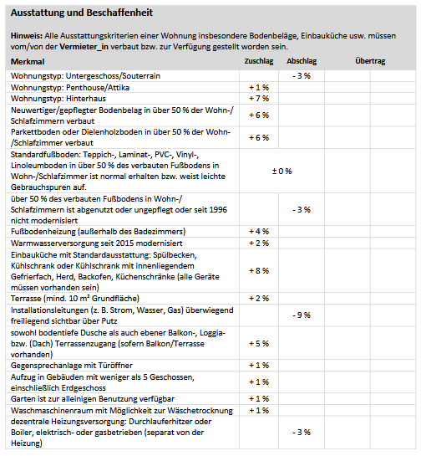
A: Mietwohnraumförderung Mietpreis- und Belegungsbindung
Ausstattung und Beschaffenheit
z.B. Parkettboden
z.B. Einbauküche
© Copyright Fortbildung „Fördermöglichkeiten & Finanzierung | 16.03.2026 | Stadt Freiburg

Slide 12
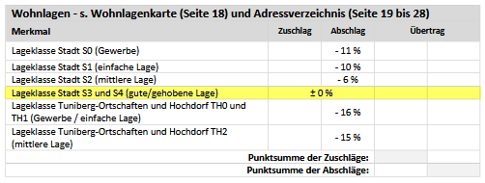
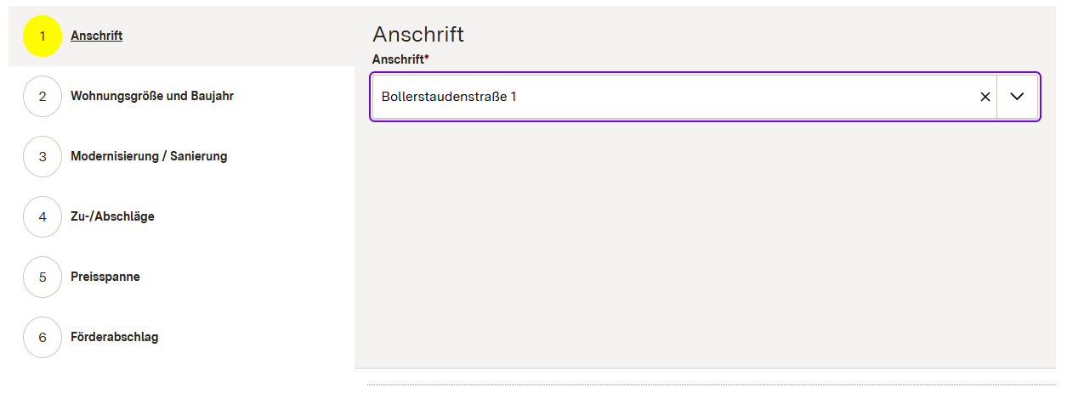
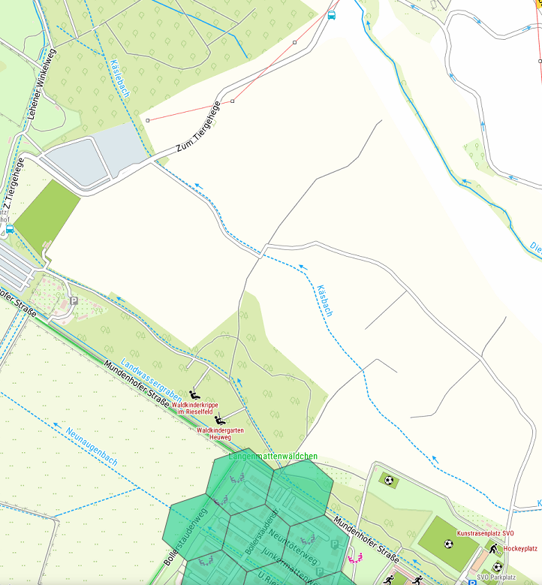
A: Mietwohnraumförderung Mietpreis- und Belegungsbindung
Lageklasse:
Nach dem aktuell gültigen Mietspiegel würde Dietenbach in die Lageklasse „Stadt S3 und S4 (gute/gehobene Lage)“ eingeordnet werden
Lageklasse Stadt S 3 und S 4
(gute / gehobene Lage)
Für die Mietspiegelberechnung kann die Bollerstaudenstraße 1 als Beispielsanschrift genutzt werden.
© Copyright Fortbildung „Fördermöglichkeiten & Finanzierung | 16.03.2026 | Stadt Freiburg

Slide 13
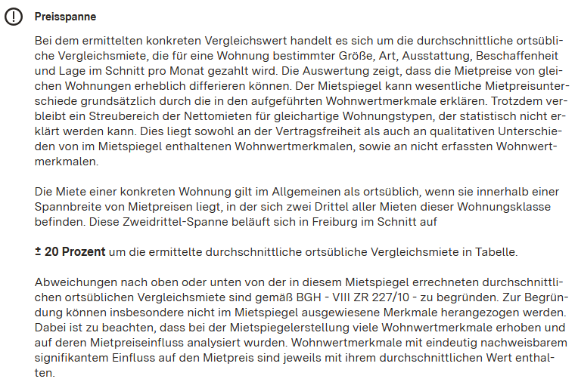
A: Mietwohnraumförderung Mietpreis- und Belegungsbindung
Preisspanne: Max +/- 20 %
z.B. Glasfaseranschluss
z.B. kfw 40 / kfw 40 QNG
© Copyright Fortbildung „Fördermöglichkeiten & Finanzierung | 16.03.2026 | Stadt Freiburg

Slide 14
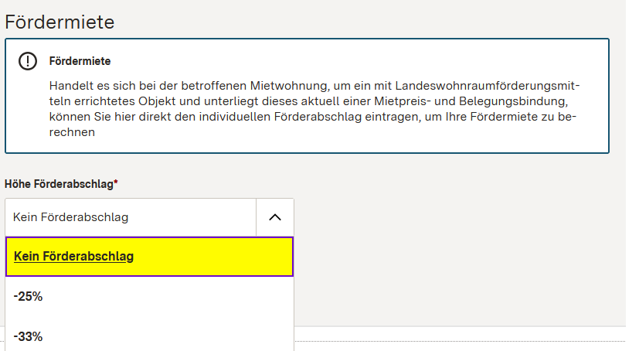
A: Mietwohnraumförderung Mietpreis- und Belegungsbindung
OVM vs. Fördermiete:
Ortsübliche Vergleichsmiete (ohne Förderabschlag)
Fördermiete: Ortsübliche Vergleichsmiete abzüglich Förderabschlag
© Copyright Fortbildung „Fördermöglichkeiten & Finanzierung | 16.03.2026 | Stadt Freiburg

Slide 15

A: Mietwohnraumförderung Mietpreis- und Belegungsbindung
Drei maßgebliche Zeitpunkt zur Bestimmung der OVM:
(Förder-)Antragsmiete, fiktiv zur Kalkulation der L-Bank
Erstvermietung
Wiedervermietung innerhalb der Bindungsdauer
Alle drei Jahre zu Vorlage gegenüber der L-Bank
© Copyright Fortbildung „Fördermöglichkeiten & Finanzierung | 16.03.2026 | Stadt Freiburg

Slide 16
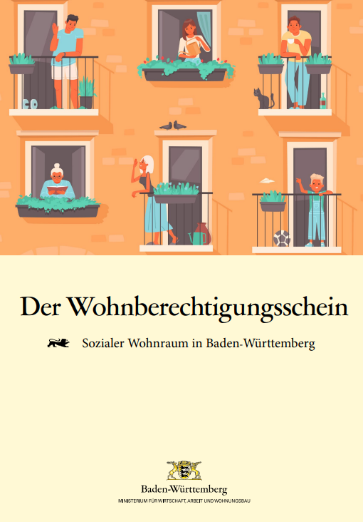
A: Mietwohnraumförderung Mietpreis- und Belegungsbindung
Berechtigte Mieter*Innen
Personen mit „passendem“ Wohnberechtigungsschein
Einkommensgrenzen (abhängig von der Anzahl der Haushaltsmitglieder)
Bruttojahreshaushaltseinkommen
1 Person Haushalt 60.350 €
2 Personen Haushalte 60.350 €
3 Personen Haushalte 69.350 €
4 Personen Haushalte 78.350 €
5 Personen Haushalte 87.350 €
Erhöhte Einkommensgrenzen bei schwerbehinderten Personen
© Copyright Fortbildung „Fördermöglichkeiten & Finanzierung | 16.03.2026 | Stadt Freiburg

Slide 17
A: Mietwohnraumförderung Mietpreis- und Belegungsbindung
Größe der Wohnung uns Anzahl der Wohnräume
1 Person Haushalt bis zu 45m² und 2 Wohnräumen
2 Personen Haushalte bis zu 60m² und 3 Wohnräumen
3 Personen Haushalte bis zu 75m² und 4 Wohnräumen
4 Personen Haushalte bis zu 90m² und 5 Wohnräumen
5 Personen Haushalte bis zu 105m² und 6 Wohnräumen
Zusätzlich 15 m² und 1 weiterer Wohnraum je weiterem Haushaltsmitglied
Überschreitung der Wohnfläche bis zu 5 m²
Erhöhung der maximal anmietbare Fläche um 15m² bei Bezug einer nach DIN 18040-2 geförderten Wohnung.
© Copyright Fortbildung „Fördermöglichkeiten & Finanzierung | 16.03.2026 | Stadt Freiburg

Slide 18
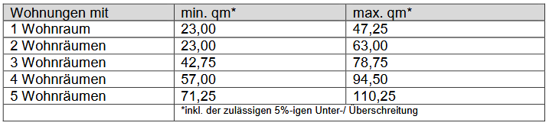
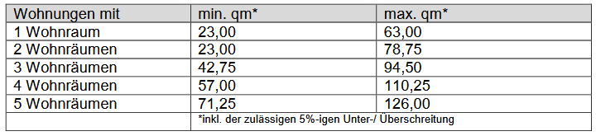
A: Mietwohnraumförderung Anforderungen an den zu errichtenden Wohnraum
Wohnflächengrenzen gemäß Durchführungshinweisen zum LWoFG nach Wohnflächenverordnung WoFlV (nicht nach DIN!):
Bei vollständiger Umsetzung der DIN 18040-2:
© Copyright Fortbildung „Fördermöglichkeiten & Finanzierung | 16.03.2026 | Stadt Freiburg

Slide 19
A: Mietwohnraumförderung Anforderungen an den zu errichtenden Wohnraum
Mindestanforderung
Abgeschlossenheit, Küche / Kochnische, Toilette, mind. 1 Aufenthaltsraum
Kinderzimmer
mind. 10 m², für 2 Kinder mind. 15 m²
Terrassen-/Balkonflächen
Anrechnung 25 % als Wohnfläche
Novellierung der Anforderungen politisch diskutiert
Reduzierung der Wohnfläche?
© Copyright Fortbildung „Fördermöglichkeiten & Finanzierung | 16.03.2026 | Stadt Freiburg

Slide 20

A: Mietwohnraumförderung Anforderungen an den zu errichtenden Wohnraum
Angemessener Wohnungsmix innerhalb der Vergabeentscheidung zu
berücksichtigen.
Flächensparsame Grundrisse
Orientierung am unteren Grenzwert innerhalb der Wohnflächenspanne
Visualisierung: Link 3D / Stadt Freiburg
© Copyright Fortbildung „Fördermöglichkeiten & Finanzierung | 16.03.2026 | Stadt Freiburg

Slide 21
A: Mietwohnraumförderung Subventionswertberechnung
Die Förderung kann in Form eines langfristig zinsverbilligten Darlehens erfolgen:
MW 10-Darlehen mit insgesamt 10 Jahren Zinsverbilligung
MW 15-Darlehen mit insgesamt 15 Jahren Zinsverbilligung
MW 25-Darlehen mit insgesamt 25 Jahren Zinsverbilligung
MW 30-Darlehen mit insgesamt 30 Jahren Zinsverbilligung
Bei Wahl einer 40-jährigen Miet- und Belegungsbindung erfolgt Zinsverbilligungsdauer 30 Jahre + Teilzuschuss
Die Subvention kann auch vollständig in Form eines Zuschusses ausbezahlt werden.
Zusätzlich kann ein Ergänzungsdarlehen (zum Marktzins) von der L-Bank in Anspruch genommen werden, wenn noch zusätzlicher Finanzierungsbedarf besteht.
© Copyright Fortbildung „Fördermöglichkeiten & Finanzierung | 16.03.2026 | Stadt Freiburg

Slide 22
A: Mietwohnraumförderung Subventionswertberechnung
Förderhöhe insbesondere abhängig von Förderabschlag und Bindungsdauer
Bindungsdauer:
10, 15, 25, 30 oder 40 Jahre möglich
Regelbindungsdauer: 30 Jahre
Förderabschlag:
Wahlweise zwischen 20 % und 40 % in ganzen Prozentpunkten
Regelabsenkung: 33 % unter OVM
Aber: Für Dietenbach wird mindestens die Regelbindung (30 Jahre) und Regelabsenkung (33 %) gefordert!!!
© Copyright Fortbildung „Fördermöglichkeiten & Finanzierung | 16.03.2026 | Stadt Freiburg

Slide 23
A: Mietwohnraumförderung Subventionswertberechnung
Die berücksichtigungsfähigen Gesamtkosten setzen sich insbesondere aus den berücksichtigen Baukosten und den berücksichtigungsfähigen Grundstückskosten zusammen.
Berücksichtigungsfähige Baukosten (Festbetrag) (Stand 16.03.2026)
5.250 € / m² Wohnfläche (gefördert)
Berücksichtigungsfähige Grundstückskosten (anteilig für geförderten Flächenanteile)
Grundstückspreis nach der aktuellen örtlichen Bodenrichtwertkartei
© Copyright Fortbildung „Fördermöglichkeiten & Finanzierung | 16.03.2026 | Stadt Freiburg

Slide 24
A: Mietwohnraumförderung Subventionswertberechnung
Die angemessene Eigenleistung beträgt mindestens 20 % der Gesamtkosten
Die förderfähigen Gesamtkosten entsprechen 80 % der berücksichtigungsfähigen Gesamtkosten
Die Subvention beträgt bei Regelabsenkung der Miete um 33 % gegenüber der OVM sowie einer Regelbindungsdauer von 30 Jahren 40 % der förderfähigen Gesamtkosten.
Achtung: Über die konkrete Höhe der Förderung entscheidet ausschließlich die L-Bank / Anpassungen seitens des Fördergebers (Land / L-Bank) nicht ausgeschlossen / alle Angaben dieses Vortrags bilden den Stand der Veranstaltung ab.
© Copyright Fortbildung „Fördermöglichkeiten & Finanzierung | 16.03.2026 | Stadt Freiburg

Slide 25
A: Mietwohnraumförderung Subventionswertberechnung
Weiterhin sind folgende Daten für die Berechnung des Subventionswert zwingend notwendig:
Grundstücksgröße und – kosten
Wohnflächen
gefördert
freifinanziert
gewerblich
Energiestandard
ggf. Barrierefreiheit nach DIN 18040-2 (nicht LBO)
© Copyright Fortbildung „Fördermöglichkeiten & Finanzierung | 16.03.2026 | Stadt Freiburg

Slide 26
A: Mietwohnraumförderung Subventionswertberechnung / Zusatzförderungen
Errichtung als Energiesparhaus (kfw-40)
zusätzlicher Tilgungszuschuss je Wohneinheit i.H.v. 4.000 €
Herstellung nach DIN 18040-2
Festbetrag der berücksichtigungsfähigen Baukosten von 5.250 €/m² Wohnfläche erhöht um 5 %
Achtung: Anforderungen übersteigen Barrierefreiheit nach LBO deutlich
© Copyright Fortbildung „Fördermöglichkeiten & Finanzierung | 16.03.2026 | Stadt Freiburg

Slide 27
A: Mietwohnraumförderung Subventionswertberechnung / Rechenbeispiel I
Annahmen:
Regelbindungsdauer: 30 Jahre
Regelabsenkung: 33 %
Grundstückswert / Grundstückskaufpreis: 1.000.000 € (Kein Erbbaurecht!)
KfW 55
Keine Barrierefreiheit nach DIN 18040-2
Gesamtflächen: 1.000 m²
Hiervon 1.000 m² Wohnfläche gefördert
Hiervon 0 m² Wohnfläche freifinanziert
Hiervon 0 m ² Gewerbefläche
© Copyright Fortbildung „Fördermöglichkeiten & Finanzierung | 16.03.2026 | Stadt Freiburg

Slide 28
A: Mietwohnraumförderung Subventionswertberechnung / Rechenbeispiel I
Berücksichtigungsfähige Gesamtkosten pro m²:
Berücksichtigungsfähige Baukosten (5.250 € / m²) + Berücksichtigungsfähige Grundstückskosten (hier 1.000.000 € / 1.000 m² Gesamtfläche)
= 5.250 €/m² + 1000 €/m² = 6.250 €/m²
Förderfähige Gesamtkosten pro m²:
Förderfähige Gesamtkosten = 80% x Berücksichtigungsfähige Gesamtkosten = 0,8 x 6.250 €/m² = 5.000 €/m²
Subventionswert pro m²:
Subventionswert pro m² = 40% x Förderfähige Gesamtkosten = 0,4 x 5.000 €/m² = 2.000 €/m²
Subventionswert Gesamt:
Subventionswert Gesamt = Subventionswert pro m² x Wohnfläche gefördert = 2.000€/m² x 1.000m² = 2.000.000€
© Copyright Fortbildung „Fördermöglichkeiten & Finanzierung | 16.03.2026 | Stadt Freiburg

Slide 29
A: Mietwohnraumförderung Subventionswertberechnung / Rechenbeispiel II
Annahmen:
Regelbindungsdauer: 30 Jahre
Maximalabsenkung: 40 %
Grundstückswert / Grundstückskaufpreis: 1.000.000 € (Kein Erbbaurecht!)
KfW 55
Keine Barrierefreiheit nach DIN 18040-2
Gesamtflächen: 1.000 m²
Hiervon 1.000 m² Wohnfläche gefördert
Hiervon 0 m² Wohnfläche freifinanziert
Hiervon 0 m ² Gewerbefläche
© Copyright Fortbildung „Fördermöglichkeiten & Finanzierung | 16.03.2026 | Stadt Freiburg

Slide 30
A: Mietwohnraumförderung Subventionswertberechnung / Rechenbeispiel II
Berücksichtigungsfähige Gesamtkosten pro m²:
Berücksichtigungsfähige Baukosten (5.250 € / m²) + Berücksichtigungsfähige Grundstückskosten (hier 1.000.000 € / 1.000 m² Gesamtfläche)
= 5.250 €/m² + 1000 €/m² = 6.250 €/m²
Förderfähige Gesamtkosten pro m²:
Förderfähige Gesamtkosten = 80% x Berücksichtigungsfähige Gesamtkosten = 0,8 x 6.250 €/m² = 5.000 €/m²
© Copyright Fortbildung „Fördermöglichkeiten & Finanzierung | 16.03.2026 | Stadt Freiburg

Slide 31
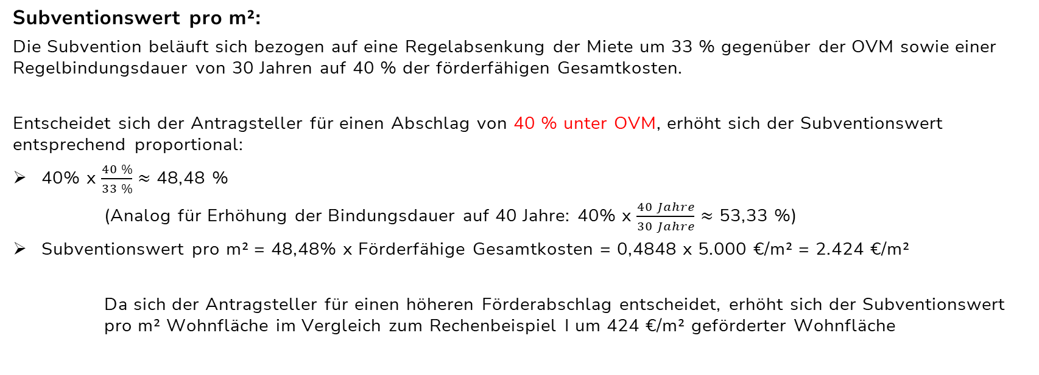
A: Mietwohnraumförderung Subventionswertberechnung / Rechenbeispiel II
Subventionswert pro m²:
Die Subvention beläuft sich bezogen auf eine Regelabsenkung der Miete um 33 % gegenüber der OVM sowie einer Regelbindungsdauer von 30 Jahren auf 40 % der förderfähigen Gesamtkosten.
Entscheidet sich der Antragsteller für einen Abschlag von 40 % unter OVM, erhöht sich der Subventionswert entsprechend proportional:
40% x $\frac{40 \%}{33 \%}≈$ 48,48 %
(Analog für Erhöhung der Bindungsdauer auf 40 Jahre: 40% x $\frac{40 Jahre}{30 Jahre}≈$ 53,33 %)
Subventionswert pro m² = 48,48% x Förderfähige Gesamtkosten = 0,4848 x 5.000 €/m² = 2.424 €/m²
Da sich der Antragsteller für einen höheren Förderabschlag entscheidet, erhöht sich der Subventionswert pro m² Wohnfläche im Vergleich zum Rechenbeispiel I um 424 €/m² geförderter Wohnfläche
© Copyright Fortbildung „Fördermöglichkeiten & Finanzierung | 16.03.2026 | Stadt Freiburg

Slide 32
A: Mietwohnraumförderung Subventionswertberechnung / Rechenbeispiel II
Subventionswert Gesamt:
Subventionswert Gesamt = Subventionswert pro m² x Wohnfläche gefördert = 2.424 €/m² x 1.000m² = 2.424.000€
Da sich der Antragsteller für einen maximalen Förderabschlag entscheidet, erhöht sich der gesamte Subventionswert im Vergleich zum Rechenbeispiel I um 424.000 €
© Copyright Fortbildung „Fördermöglichkeiten & Finanzierung | 16.03.2026 | Stadt Freiburg

Slide 33
A: Mietwohnraumförderung Subventionswertberechnung / Rechenbeispiel III
Annahmen:
Maximalbindungsdauer: 40 Jahre
Maximalabsenkung: 40 %
Grundstückswert / Grundstückskaufpreis: 1.000.000 € (Kein Erbbaurecht!)
KfW 55
Keine Barrierefreiheit nach DIN 18040-2
Gesamtflächen: 1.000 m²
Hiervon 1.000 m² Wohnfläche gefördert
Hiervon 0 m² Wohnfläche freifinanziert
Hiervon 0 m ² Gewerbefläche
© Copyright Fortbildung „Fördermöglichkeiten & Finanzierung | 16.03.2026 | Stadt Freiburg

Slide 34
A: Mietwohnraumförderung Subventionswertberechnung / Rechenbeispiel III
Berücksichtigungsfähige Gesamtkosten pro m²:
Berücksichtigungsfähige Baukosten (5.250 € / m²) + Berücksichtigungsfähige Grundstückskosten (hier 1.000.000 € / 1.000 m² Gesamtfläche)
= 5.250 €/m² + 1000 €/m² = 6.250 €/m²
Förderfähige Gesamtkosten pro m²:
Förderfähige Gesamtkosten = 80% x Berücksichtigungsfähige Gesamtkosten = 0,8 x 6.250 €/m² = 5.000 €/m²
© Copyright Fortbildung „Fördermöglichkeiten & Finanzierung | 16.03.2026 | Stadt Freiburg

Slide 35
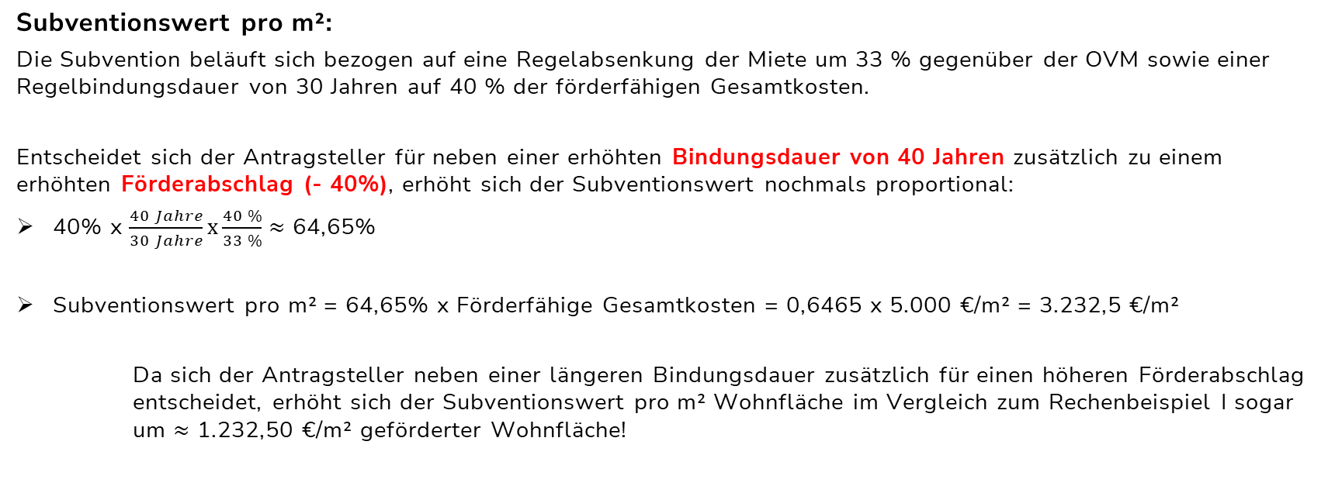
A: Mietwohnraumförderung Subventionswertberechnung / Rechenbeispiel III
Subventionswert pro m²:
Die Subvention beläuft sich bezogen auf eine Regelabsenkung der Miete um 33 % gegenüber der OVM sowie einer Regelbindungsdauer von 30 Jahren auf 40 % der förderfähigen Gesamtkosten.
Entscheidet sich der Antragsteller für neben einer erhöhten Bindungsdauer von 40 Jahren zusätzlich zu einem erhöhten Förderabschlag (- 40%), erhöht sich der Subventionswert nochmals proportional:
40% x $\frac{40 Jahre}{30 Jahre}x\frac{40 \%}{33 \%}≈$ 64,65%
Subventionswert pro m² = 64,65% x Förderfähige Gesamtkosten = 0,6465 x 5.000 €/m² = 3.232,5 €/m²
Da sich der Antragsteller neben einer längeren Bindungsdauer zusätzlich für einen höheren Förderabschlag entscheidet, erhöht sich der Subventionswert pro m² Wohnfläche im Vergleich zum Rechenbeispiel I sogar um $≈$ 1.232,50 €/m² geförderter Wohnfläche!
© Copyright Fortbildung „Fördermöglichkeiten & Finanzierung | 16.03.2026 | Stadt Freiburg

Slide 36
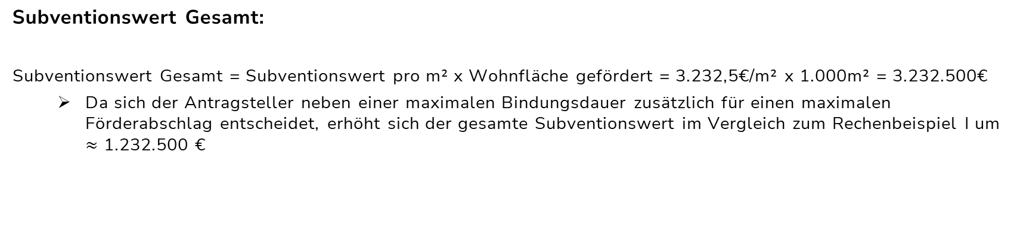
A: Mietwohnraumförderung Subventionswertberechnung / Rechenbeispiel III
Subventionswert Gesamt:
Subventionswert Gesamt = Subventionswert pro m² x Wohnfläche gefördert = 3.232,5€/m² x 1.000m² = 3.232.500€
Da sich der Antragsteller neben einer maximalen Bindungsdauer zusätzlich für einen maximalen Förderabschlag entscheidet, erhöht sich der gesamte Subventionswert im Vergleich zum Rechenbeispiel I um $≈$ 1.232.500 €
Förderabschlag von 40%, eine Bindungsdauer von 40 Jahren und 100% geförderter Wohnungsbau führen zu einem maximalen Subventionswert
© Copyright Fortbildung „Fördermöglichkeiten & Finanzierung | 16.03.2026 | Stadt Freiburg

Slide 37
A: Mietwohnraumförderung Subventionswertberechnung / Rechenbeispiel IV
Annahmen:
Maximalbindungsdauer: 40 Jahre
Regelabsenkung: 33 %
Grundstückswert / Grundstückskaufpreis: 1.000.000 € (Kein Erbbaurecht!)
KfW 55
Keine Barrierefreiheit nach DIN 18040-2
Gesamtflächen: 1.000 m²
Hiervon 500 m² Wohnfläche gefördert
Hiervon 250 m² Wohnfläche freifinanziert
Hiervon 250 m ² Gewerbefläche
© Copyright Fortbildung „Fördermöglichkeiten & Finanzierung | 16.03.2026 | Stadt Freiburg

Slide 38
A: Mietwohnraumförderung Subventionswertberechnung / Rechenbeispiel IV
Berücksichtigungsfähige Gesamtkosten pro m²:
Berücksichtigungsfähige Baukosten (5.250 € / m²) + Berücksichtigungsfähige Grundstückskosten (hier 1.000.000 € / 1.000 m² Gesamtfläche)
= 5.250 €/m² + 1000 €/m² = 6.250 €/m²
Förderfähige Gesamtkosten pro m²:
Förderfähige Gesamtkosten = 80% x Berücksichtigungsfähige Gesamtkosten = 0,8 x 6.250 €/m² = 5.000 €/m²
© Copyright Fortbildung „Fördermöglichkeiten & Finanzierung | 16.03.2026 | Stadt Freiburg

Slide 39
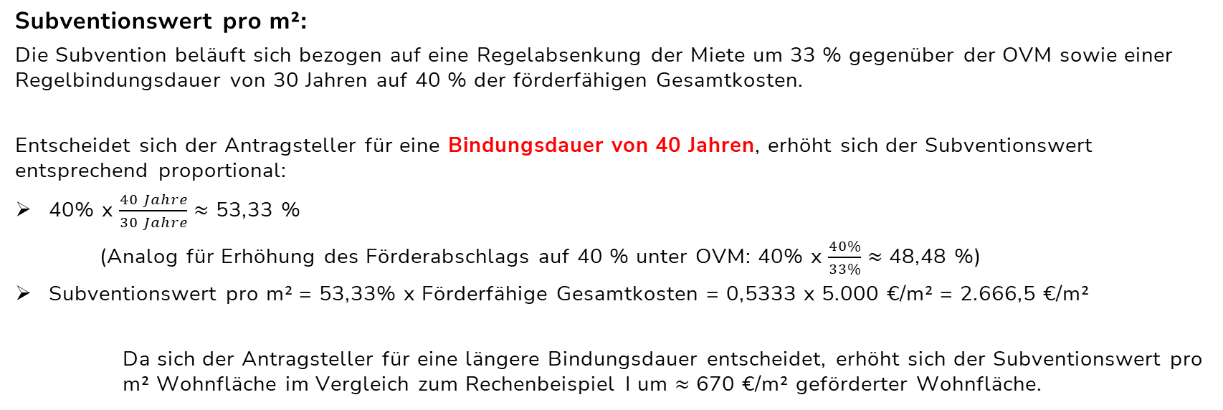
A: Mietwohnraumförderung Subventionswertberechnung / Rechenbeispiel IV
Subventionswert pro m²:
Die Subvention beläuft sich bezogen auf eine Regelabsenkung der Miete um 33 % gegenüber der OVM sowie einer Regelbindungsdauer von 30 Jahren auf 40 % der förderfähigen Gesamtkosten.
Entscheidet sich der Antragsteller für eine Bindungsdauer von 40 Jahren, erhöht sich der Subventionswert entsprechend proportional:
40% x $\frac{40 Jahre}{30 Jahre}≈$ 53,33 %
(Analog für Erhöhung des Förderabschlags auf 40 % unter OVM: 40% x $\frac{40\%}{33\%}≈$ 48,48 %)
Subventionswert pro m² = 53,33% x Förderfähige Gesamtkosten = 0,5333 x 5.000 €/m² = 2.666,5 €/m²
Da sich der Antragsteller für eine längere Bindungsdauer entscheidet, erhöht sich der Subventionswert pro m² Wohnfläche im Vergleich zum Rechenbeispiel I um $≈$ 670 €/m² geförderter Wohnfläche.
© Copyright Fortbildung „Fördermöglichkeiten & Finanzierung | 16.03.2026 | Stadt Freiburg

Slide 40
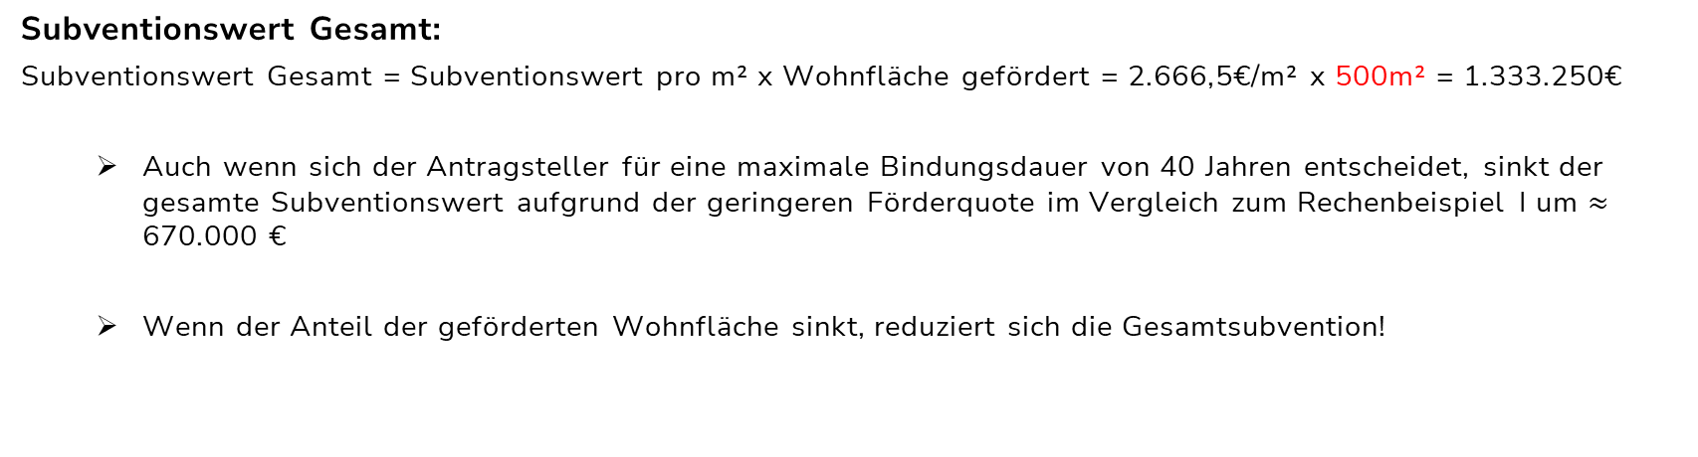
A: Mietwohnraumförderung Subventionswertberechnung / Rechenbeispiel IV
Subventionswert Gesamt:
Subventionswert Gesamt = Subventionswert pro m² x Wohnfläche gefördert = 2.666,5€/m² x 500m² = 1.333.250€
Auch wenn sich der Antragsteller für eine maximale Bindungsdauer von 40 Jahren entscheidet, sinkt der gesamte Subventionswert aufgrund der geringeren Förderquote im Vergleich zum Rechenbeispiel I um $≈$ 670.000 €
Wenn der Anteil der geförderten Wohnfläche sinkt, reduziert sich die Gesamtsubvention!
© Copyright Fortbildung „Fördermöglichkeiten & Finanzierung | 16.03.2026 | Stadt Freiburg

Slide 41
A: Mietwohnraumförderung Subventionswertberechnung / Darlehen
Die Förderung kann in Form eines langfristig zinsverbilligten Darlehens erfolgen oder auch vollständig in Form eines Zuschusses ausbezahlt werden.
Höhe des zinsverbilligten Förderdarlehen auf max. 80% der berücksichtigungsfähigen Gesamtkosten beschränkt.
Je höher der Subventionswert, desto höher die Zinsverbilligung und niedriger der Zins
Zusätzlich kann ein Ergänzungsdarlehen (zum Marktzins) von der L-Bank in Anspruch genommen werden, wenn noch zusätzlicher Finanzierungsbedarf besteht.
© Copyright Fortbildung „Fördermöglichkeiten & Finanzierung | 16.03.2026 | Stadt Freiburg

Slide 42
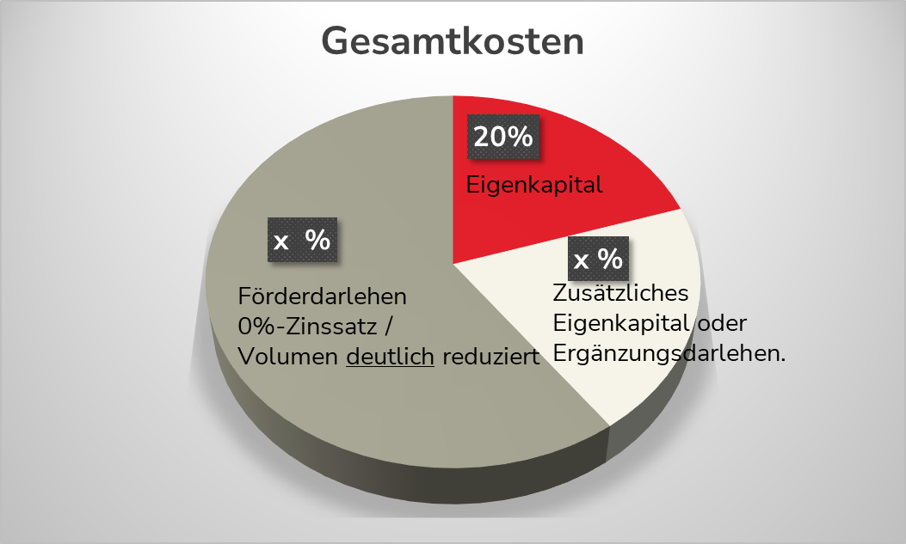
A: Mietwohnraumförderung Subventionswertberechnung / 0%-Darlehen
Möglichkeit eines Zinssatzes von 0,0 %
Reicht der Subventionswert nicht aus, um die vorgesehene Zinsverbilligung auf 0,0 Prozent zu erreichen, kann wahlweise die Höhe des Förderdarlehensbetrags anteilig gekürzt werden …
Achtung: Darlehensvolumen ist
nur von der L-Bank und
im Einzelfall bestimmbar
Abbildung: Stadt Freiburg
© Copyright Fortbildung „Fördermöglichkeiten & Finanzierung | 16.03.2026 | Stadt Freiburg

Slide 43
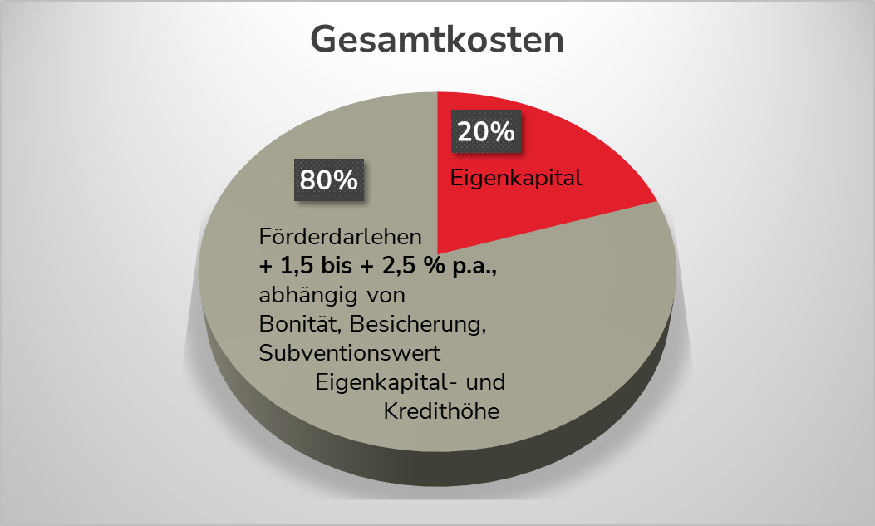
A: Mietwohnraumförderung Subventionswertberechnung / Darlehen
…oder ein Förderdarlehen bis zur maximalen Höhe unter Einsatz des errechneten Subventionswertes mit einer dem Marktgeschehen entsprechenden Gesamtverzinsung in Anspruch genommen werden.
Achtung: Zinssatz ist nur von der
L-Bank und im Einzelfall
bestimmbar
Abbildung: Stadt Freiburg
© Copyright Fortbildung „Fördermöglichkeiten & Finanzierung | 16.03.2026 | Stadt Freiburg

Slide 44
A: Mietwohnraumförderung Subventionswertberechnung / Zuschuss
Die Förderung kann in Form eines langfristig zinsverbilligten Darlehens erfolgen oder auch vollständig in Form eines Zuschusses ausbezahlt werden.
Zuschusshöhe entspricht dem Subventionswert (siehe Rechenbeispiele)
Hinweis: In der aktuellen Förderpraxis hat die L-Bank bei neu zugründenden
Wohnungsbaugenossenschaften oder Syndikatsprojekten nur die Zuschussvariante angeboten
© Copyright Fortbildung „Fördermöglichkeiten & Finanzierung | 16.03.2026 | Stadt Freiburg

Slide 45
A: Mietwohnraumförderung Subventionswertberechnung / Auszahlung
Die Auszahlung des Fördermittel (Darlehen oder Zuschuss) erfolgt baubegleitend / Auszahlungsantrag erforderlich:
30% Kellerdecke
45% Decke über letztem Geschoss
60% Rohbau inkl. Dach
75% Rohinstallation
90% Innenausbau
100% Fertigstellung (Außenputz, Stellplatz/Garage, Außenanlagen)
Die ersten Fördermittel erhalten Sie nach Fertigstellung der Kellerdecke und
Auszahlungsantrag. Die bis dahin anfallenden Kosten müssen somit immer vorfinanziert werden!
© Copyright Fortbildung „Fördermöglichkeiten & Finanzierung | 16.03.2026 | Stadt Freiburg

Slide 46
A: Mietwohnraumförderung Sonderbindungen
Grundsätzlich:
Geförderte und sozialgebundene Mietwohnungen (Sozialmietwohnungen) dürfen ausschließlich wohnberechtigten Haushalten, die diese Berechtigung durch einen Wohnberechtigungsschein nachzuweisen haben, überlassen werden.
Beschränkungen der allgemeinen Belegungsbindung, indem die Überlassung des sozial gebundenen Mietwohnraums hiervon abweichend ausschließlich oder vorrangig an bestimmte Personengruppen oder Haushalte erfolgt, sind somit regelmäßig nicht zulässig!
Ein passender Wohnberechtigungsschein darf die einzige Zugangsvoraussetzung für den Bezug einer geförderten Wohnung sein.
Ein Ausschluss oder Privilegierung bspw. nach Geschlecht, Alter oder Herkunft ist nicht zulässig und wird entsprechend geahndet.
© Copyright Fortbildung „Fördermöglichkeiten & Finanzierung | 16.03.2026 | Stadt Freiburg

Slide 47
A: Mietwohnraumförderung Sonderbindungen
Aber:
Beschränkungen der allgemeinen Belegungsbindung durch Sonderbindung (z.B. Haushalte mit besonderen Schwierigkeiten bei der Wohnraumversorgung) / Merkmale beziehungsweise Eigenschaften, die zur Einkommensschwäche hinzukommen und die Belegungsbindung ausgestalten
Weiterhin kann mit der Förderlinie »Wohnungsbau BW - Mitarbeiterwohnen« auf Antrag an gefördertem Wohnraum eine Belegungsbindung zugunsten von Mitarbeiterinnen und Mitarbeitern eines Unternehmens oder mehrerer bestimmter Unternehmen begründet werden
Die Belegung von Personengruppen innerhalb der Sonderbindung ist über die gesamte Bindungsdauer zu gewährleisten!
Die entsprechenden Personengruppen werden in der Förderzusage bezeichnet.
Einschränkung der Personengruppen unter diesen Voraussetzung möglich.
Nicht jedoch nach Geschlecht oder Herkunft!
© Copyright Fortbildung „Fördermöglichkeiten & Finanzierung | 16.03.2026 | Stadt Freiburg

Slide 48
A: Mietwohnraumförderung Sonderbindungen - Haushalte mit besonderen Schwierigkeiten bei der Wohnraumversorgung
Dieser besondere Förderansatz trägt dem Umstand Rechnung, dass es Haushalte gibt, die über ihre Einkommensschwäche hinaus durch weitere stigmatisierende Merkmale zusätzliche Zugangsschwierigkeiten zum Wohnungsmarkt besitzen.
Die Entscheidung über die Zulässigkeit der Bevorzugung einzelner Personengruppen trifft das Ministerium für Landesentwicklung und Wohnen im Einzelfall.
z.B. wohnungssuchende Haushalte - ehemals Wohnsitzlose Personen - , die zum Zeitpunkt der Versorgung in
öffentlich rechtlicher Unterbringung befinden
© Copyright Fortbildung „Fördermöglichkeiten & Finanzierung | 16.03.2026 | Stadt Freiburg

Slide 49
A: Mietwohnraumförderung Sonderbindungen - Haushalte mit besonderen Schwierigkeiten bei der Wohnraumversorgung
Möglichkeit einer „vorrangigen“ oder einer „ausschließlichen“ Belegung
Vorrangige Belegung:
Eine lediglich vorrangige Belegung ermöglicht es dem Förderempfänger, trotz Sonderbindung über den Umfang der Belegung im Einzelnen zu entscheiden und somit selbst für eine »Durchmischung« zu sorgen. Für eine solche »Durchmischung« bei der Vermietung der geförderten Wohnungen innerhalb eines Wohngebäudes kommen nur allgemein wohnberechtigte Haushalte (WBS) in Betracht.
Ausschließliche Belegung:
Bei einer ausschließlichen Belegung hingegen darf eine Vermietung nur an Haushalte mit besonderen Schwierigkeiten bei der Wohnraumversorgung erfolgen, die die Merkmale der Sonderbindung erfüllen und einen WBS besitzen.
© Copyright Fortbildung „Fördermöglichkeiten & Finanzierung | 16.03.2026 | Stadt Freiburg

Slide 50
A: Mietwohnraumförderung Sonderbindungen - Haushalte mit besonderen Schwierigkeiten bei der Wohnraumversorgung
Besonderheiten für die Subventionshöhe:
Die Mietabsenkung erhöht sich generell / zwingend auf 40% gegenüber der OVM.
Die Subvention erhöht sich entsprechend um 7/33 (Analog zum Rechenbeispiel II)
Subventionsfaktor ≈ 48,48 %
Für die Berechnung der Förderhöhe bleiben im Vergleich zu den Rechenbeispielen alle anderen Faktoren gleich.
Der berechnete Subventionswert in der Basisförderung erhöht sich bei ausschließlicher Belegungsbindung zugunsten von Haushalten mit besonderen Schwierigkeiten mit einem zusätzlichen Zuschuss pro Wohneinheit um:
22.000 € bei 30 Jahre Bindungsdauer
29.300 € bei 40 Jahre Bindungsdauer
© Copyright Fortbildung „Fördermöglichkeiten & Finanzierung | 16.03.2026 | Stadt Freiburg

Slide 51
A: Mietwohnraumförderung Sonderbindungen / Mitarbeiterwohnen
Mit der Förderlinie »Wohnungsbau BW - Mitarbeiterwohnen« kann auf Antrag an gefördertem Wohnraum eine Belegungsbindung zugunsten von Mitarbeiterinnen und Mitarbeitern eines Unternehmens oder mehrerer bestimmter Unternehmen begründet werden.
Die Sonderbindung verlangt von im Übrigen wohnberechtigten Haushalten vorrangig die Erfüllung des Merkmals »Mitarbeiterin« oder »Mitarbeiter«.
Aufgrund dieses förderbedingten wirtschaftlichen Vorteils für den Investor erfolgt eine Abstufung der Subventionierung gegenüber der Förderung allgemeiner Mietwohnungen für Mitarbeiterinnen und Mitarbeiter.
Im Übrigen bleiben die Bedingungen gleich.
© Copyright Fortbildung „Fördermöglichkeiten & Finanzierung | 16.03.2026 | Stadt Freiburg

Slide 52
A: Mietwohnraumförderung Sonderbindungen / Mitarbeiterwohnen
Als Mitarbeiter gelten:
Befristet und unbefristet Beschäftigte
Leiharbeitnehmer*innen
Auszubildende
Der Antragsteller kann innerhalb der Förderlinie zwischen zwei Varianten zur Begründung der
Sonderbindung an gefördertem Wohnraum wählen:
Wohnungsbau BW - Mitarbeiterwohnen – Mitarbeiterwohnungen
Wohnungsbau BW - Mitarbeiterwohnen – Werkmietwohnungen
© Copyright Fortbildung „Fördermöglichkeiten & Finanzierung | 16.03.2026 | Stadt Freiburg

Slide 53
A: Mietwohnraumförderung Sonderbindungen / Mitarbeiterwohnen -Mitarbeiterwohnungen
Bei Inanspruchnahme der Variante »Wohnungsbau BW Mitarbeiterwohnen - Mitarbeiterwohnungen« besteht kein Kündigungsrecht für den Wohnraum, sollte das Arbeitsverhältnis mit dem Unternehmen aufgelöst werden!
Der Subventionswert als Basisförderung beträgt 36% (anstatt 40%) der förderfähigen Gesamtkosten bezogen auf eine Regelabsenkung der Miete um 33% gegenüber der OVM und eine Bindungsdauer von 30 Jahren.
Für die Berechnung der Förderhöhe bleiben im Vergleich zu den Rechenbeispielen alle anderen Faktoren gleich.
© Copyright Fortbildung „Fördermöglichkeiten & Finanzierung | 16.03.2026 | Stadt Freiburg

Slide 54
A: Mietwohnraumförderung Sonderbindungen / Mitarbeiterwohnen - Werkmietwohnungen
Soll dagegen die Sonderbindung zugunsten von Mitarbeiterinnen und Mitarbeitern eines Unternehmens oder mehrerer bestimmter Unternehmen an Werkmietwohnungen im Sinne des § 576 BGB begründet werden, bedeutet dies, dass das Mietverhältnis über den Wohnraum unter den im BGB geregelten erleichterten Voraussetzungen aufgelöst werden kann, wenn das Arbeitsverhältnis mit dem Unternehmen beendet ist!
Der Subventionswert als Basisförderung beträgt 33% (anstatt 40%) der förderfähigen Gesamtkosten bezogen auf eine Regelabsenkung der Miete um 33% gegenüber der OVM und eine Bindungsdauer von 30 Jahren.
Für die Berechnung der Förderhöhe bleiben im Vergleich zu den Rechenbeispielen alle anderen Faktoren gleich.
© Copyright Fortbildung „Fördermöglichkeiten & Finanzierung | 16.03.2026 | Stadt Freiburg

Slide 55
A: Mietwohnraumförderung Besondere Wohnformen
Beispiel „Clusterwohnungen“:
Aktuell nicht in der L-Bank Förderung berücksichtigt
Nur Wohnflächen innerhalb einer abgeschlossenen Wohneinheit (Abgeschlossenheitsbescheinigung vom Baurechtsamt) unter Berücksichtigung der vorgegebenen Wohnflächengrenzen förderfähig, d. h. die Gemeinschaftsflächen werden nicht berücksichtigt, wenn sie außerhalb der abgeschlossenen Wohneinheiten liegen.
Auf Landesebene sind neue Wohnformen und die damit verbundenen Wohnungsgrößen bereits im Gespräch und werden grundsätzlich politisch befürwortet, allerdings erfolgte noch keine Umsetzung innerhalb der Landeswohnraumförderung.
© Copyright Fortbildung „Fördermöglichkeiten & Finanzierung | 16.03.2026 | Stadt Freiburg

Slide 56
A: Mietwohnraumförderung Besondere Wohnformen
Flexibilisierung:
Die Flexibilisierungsförderung der L-Bank schafft die Möglichkeit auf individuelle Veränderungen einzugehen und vergütet die mit einem Zuschuss von 1.500 € bzw. 5.000€ pro Wohneinheit
Möglich sind u.a. Maßnahmen zum Zwecke der Umsetzung bindungskonformer Grundrissanpassungen innerhalb einer Wohneinheit oder zum Zwecke der Umsetzung einer bindungskonformen Aufteilung einer Wohneinheit in mehrere selbständige Wohneinheiten
Wichtig:
Die Wohneinheiten, für die eine Flexibilisierung beantragt wird, müssen vor und nach der Anpassung in die Wohnflächengrenzen passen.
Konzeptbeschreibung und entsprechende Grundrisse nötig.
Über eine Gewährung der Förderung entscheidet das Ministerium bzw. die L-Bank.
© Copyright Fortbildung „Fördermöglichkeiten & Finanzierung | 16.03.2026 | Stadt Freiburg

Slide 57
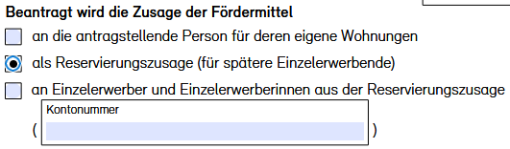
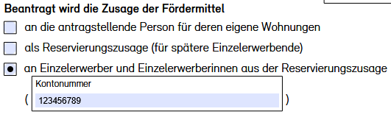
A: Mietwohnraumförderung Antrag auf Reservierung - Bauträgergeschäft
Für Wohnungen, deren Veräußerung an Dritte durch den Antragsteller beabsichtigt ist, kann eine befristete Zusage der Reservierung von Fördervolumen (Reservierungszusage) ausgesprochen werden.
Bauträger können sich so in die Warteschlange der L-Bank stellen.
Dieser übergibt die Warteposition an den potentiellen Bestandshalter, sobald dieser einen Antrag mit Bezug auf die Reservierungsnummer stellt
© Copyright Fortbildung „Fördermöglichkeiten & Finanzierung | 16.03.2026 | Stadt Freiburg

Slide 58
A: Mietwohnraumförderung Antrag auf Reservierung - Bauträgergeschäft
Was ist zu beachten:
Seitens der L-Bank werden Subventionen nur an den späteren Bestandshalter ausbezahlt, nicht jedoch an den Bauträger. Er „stellt sich lediglich in die Warteposition“ der L-Bank und übergibt diese dann an den Bestandshalter sobald dieser den Folgeantrag gestellt hat.
Grundsätzlich besteht die Möglichkeit, dass ein Bestandshalter mit einem Folgeantrag alle Wohnungen aus der Reservierungszusage fördert
Es besteht jedoch auch die Möglichkeit, dass mehrere Bestandshalter einzelne Wohneinheiten abrufen. In diesem Fall müsste für jede einzelne Wohnung ein eigener Folgentrag gestellt werden.
Mittel werden zwar mit einer Reservierungszusage reserviert, für eine endgültige Fördermittelbindung ist jedoch ein Folgeantrag zu stellen aus dem dann die Förderzusage resultiert.
© Copyright Fortbildung „Fördermöglichkeiten & Finanzierung | 16.03.2026 | Stadt Freiburg

Slide 59
A: Mietwohnraumförderung Antrag auf Reservierung - Bauträgergeschäft
Was gilt es zu beachten:
Der Zeitraum der Reservierung der Fördermittel und der Anerkennung der Grundstückskosten ist auf fünf Jahre zu befristen.
Sofern ein Jahr nach Bekanntgabe der Reservierungszusage noch nicht mit dem Vorhaben begonnen wurde, wird die Reservierungszusage unabhängig von den dafür verantwortlichen Ursachen unwirksam.
Da Mittel für das zum Zeitpunkt der Antragstellung der Reservierung gültige Programm reserviert werden, profitiert der Bestandshalter zwar von einer verkürzten Wartezeit, jedoch nicht von einer möglichen Baukostenfortschreibung!
© Copyright Fortbildung „Fördermöglichkeiten & Finanzierung | 16.03.2026 | Stadt Freiburg

Slide 60
A: Mietwohnraumförderung Kombination mit anderen Fördermitteln
Grundsätzlich Verbot der Doppelförderung
Zweck der Förderung entscheidend
Einzelfallprüfung in früher Phase des Projekts sinnvoll
Landeswohnraumförderung grundsätzlich mit KfW-Förderung / Bundesförderung für effiziente Gebäude (BEG) hinsichtlich energetischer Errichtung des Gebäudes kombinierbar
© Copyright Fortbildung „Fördermöglichkeiten & Finanzierung | 16.03.2026 | Stadt Freiburg

Slide 61
Überblick
A: Mietwohnraumförderung
B: Erwerb von Genossenschaftsanteilen
C: Z-15 / Z-20 Darlehen
D: Mittelbereitstellung
L-Bank
E: Antragsverfahren / Beratungsangebot Wohnraumförderstelle
© Copyright Fortbildung „Fördermöglichkeiten & Finanzierung | 16.03.2026 | Stadt Freiburg

Slide 62
B: Erwerb von Genossenschaftsanteilen (G15) Allgemeines
Ziel ist die Anmietung von einer genossenschaftlichen Wohnraum
Erwerb von Genossenschaftsanteilen als Zugangsvoraussetzung
Langfristige Anmietung einer genossenschaftlichen Wohnung
Angemessene Mietsteigerungen
Genossenschaft kann auch Sozialmietwohnungen errichten
Erwerb von Genossenschaftsanteilen auch zum Bezug einer Sozialmietwohnung
© Copyright Fortbildung „Fördermöglichkeiten & Finanzierung | 16.03.2026 | Stadt Freiburg

Slide 63
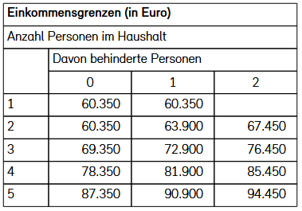
B: Erwerb von Genossenschaftsanteilen (G15) Einkommensgrenze
Einkommensgrenzen in Abhängigkeit der Anzahl der Haushaltsmitglieder
Die Einkommensgrenzen erhöhen sich mit jeder weiteren Person um 9.000 Euro und mit jeder schwerbehinderten Person um zusätzlich 3.550 Euro
Einkommen = Bruttojahreseinkommen abzüglich Werbungskosten
© Copyright Fortbildung „Fördermöglichkeiten & Finanzierung | 16.03.2026 | Stadt Freiburg

Slide 64
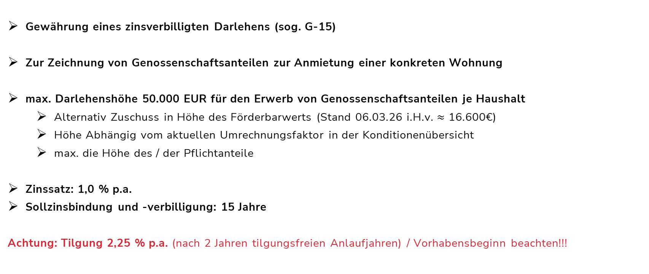
B: Erwerb von Genossenschaftsanteilen (G15) Förderhöhe / Darlehenskonditionen
Gewährung eines zinsverbilligten Darlehens (sog. G-15)
Zur Zeichnung von Genossenschaftsanteilen zur Anmietung einer konkreten Wohnung
max. Darlehenshöhe 50.000 EUR für den Erwerb von Genossenschaftsanteilen je Haushalt
Alternativ Zuschuss in Höhe des Förderbarwerts (Stand 06.03.26 i.H.v. $≈$ 16.600€)
Höhe Abhängig vom aktuellen Umrechnungsfaktor in der Konditionenübersicht
max. die Höhe des / der Pflichtanteile
Zinssatz: 1,0 % p.a.
Sollzinsbindung und -verbilligung: 15 Jahre
Achtung: Tilgung 2,25 % p.a. (nach 2 Jahren tilgungsfreien Anlaufjahren) / Vorhabensbeginn beachten!!!
© Copyright Fortbildung „Fördermöglichkeiten & Finanzierung | 16.03.2026 | Stadt Freiburg

Slide 65
Überblick
A: Mietwohnraumförderung
B: Erwerb von Genossenschaftsanteilen
C: Z-15 / Z-20 Darlehen
D: Mittelbereitstellung
L-Bank
E: Antragsverfahren / Beratungsangebot Wohnraumförderstelle
© Copyright Fortbildung „Fördermöglichkeiten & Finanzierung | 16.03.2026 | Stadt Freiburg

Slide 66
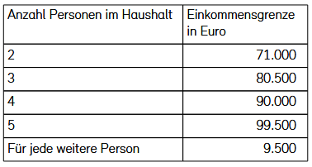
C: Z-15 / Z-20 Darlehen Allgemeines / Einkommensgrenze
Gewährung eines zinsverbilligten Darlehens für den Kauf oder Erwerb von selbstgenutzten Wohneigentum
Einkommensgrenzen in Abhängigkeit der Anzahl der Haushaltsmitglieder
Erhöhte Einkommensgrenzen bei schwerbehinderten Personen
Einkommen = Bruttojahreseinkommen abzüglich Werbungskosten
© Copyright Fortbildung „Fördermöglichkeiten & Finanzierung | 16.03.2026 | Stadt Freiburg

Slide 67
C: Z-15 / Z-20 Darlehen Anforderungen
Sie haben mindestens 1 minderjähriges Kind oder erwarten in den nächsten 6 Monaten Ihr erstes Kind oder sind schwerbehindert mit speziellen Wohnbedürfnissen
Sie haben noch kein Eigenheim, das für Ihre Familie angemessen ist
Sie nutzen die Immobilie selbst
© Copyright Fortbildung „Fördermöglichkeiten & Finanzierung | 16.03.2026 | Stadt Freiburg

Slide 68
C: Z-15 / Z-20 Darlehen Anforderungen
Sie bringen einen Eigenkapital (mind. 15 % der Gesamtkosten) mit, dieser kann teilweise mit Eigenleistungen („Muskelhypothek“) eingebracht werden.
Ihr Neubau erfüllt die Anforderungen mindestens an ein Neubaustandard Plus (KfW 55).
Für Z-20 muss das Objekt mindestens den Anforderungen an ein Energiesparhaus (KfW 40) erfüllen.
Ihr Objekt hält die Wohnflächenunter und -obergrenze ein.
© Copyright Fortbildung „Fördermöglichkeiten & Finanzierung | 16.03.2026 | Stadt Freiburg

Slide 69
C: Z-15 / Z-20 Darlehen Bedarfsgerechter Wohnraum
Wohnflächengrenzen in Abhängigkeit der Haushaltsgröße
Mindestens ein Bad, Küche, ein elterliches Schlafzimmer und einem allgemeinen Aufenthaltsraum
Kinderzimmer
Mindestens 10 m² pro Kinderzimmer
Sofern sich zwei gleichgeschlechtliche Kinder ein gemeinschaftliches Zimmer teilen, darf die Größe des Zimmer 15 qm nicht unterschreiten
© Copyright Fortbildung „Fördermöglichkeiten & Finanzierung | 16.03.2026 | Stadt Freiburg

Slide 70
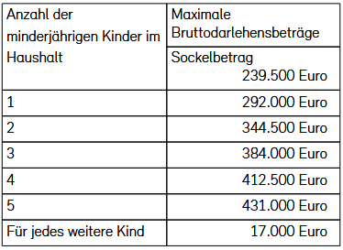
C: Z-15 / Z-20 Darlehen Förderhöhe
Darlehenshöchstbetrag abhängig von der Anzahl der minderjährigen Kinder im Haushalt
Darlehenshöchstbetrag erhöht sich pauschal um 50.000 EUR bei Erreichen eines Energiesparhauses (Z20)
© Copyright Fortbildung „Fördermöglichkeiten & Finanzierung | 16.03.2026 | Stadt Freiburg

Slide 71
C: Z-15 / Z-20 Darlehen Darlehenskonditionen
Zinssatz aktuell 1,0 % p.a. (Stand 16.03.2026)
Tilgung: 2,25 % p.a. nach 2 Jahren tilgungsfreien Anlaufjahren (Stand 16.03.2026)
Sollzinsbindung und -verbilligung:
15 Jahre bei Z-15
20 Jahre bei Z-20
Darlehenshöchstbetrag erhöht sich pauschal um 50.000 EUR bei Erreichen eines Energiesparhauses (Z-20)
© Copyright Fortbildung „Fördermöglichkeiten & Finanzierung | 16.03.2026 | Stadt Freiburg

Slide 72
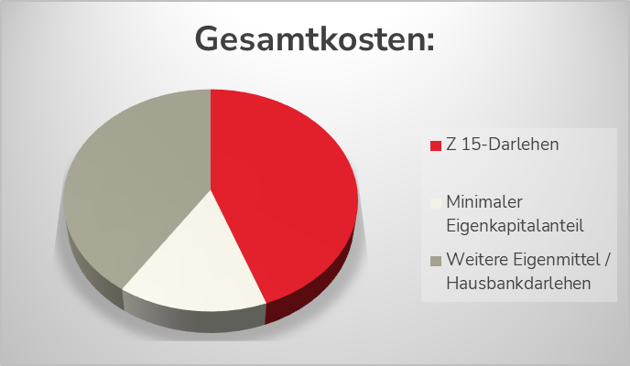
C: Z-15 / Z-20 Darlehen Finanzierungsbausteine
Anschauungsbeispiel:
4-köpfige Familie
344.500 € Darlehenshöchstbetrag (KfW 55)
Kleines Townhaus in mittlerer Lage
Höhere Kosten pro m² Wohnfläche
Abbildung: Stadt Freiburg
© Copyright Fortbildung „Fördermöglichkeiten & Finanzierung | 16.03.2026 | Stadt Freiburg

Slide 73
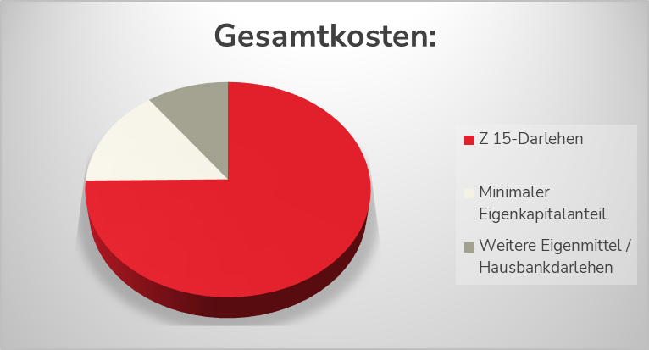
C: Z-15 / Z-20 Darlehen Finanzierungsbausteine
Anschauungsbeispiel:
4-köpfige Familie
344.500 € Darlehenshöchstbetrag (KfW 55)
Eigentumswohnung im mittleren Geschosswohnungsbau
Niedrige Kosten pro m² Wohnfläche im Vergleich zu einem Townhaus in mittlerer Lage
Abbildung: Stadt Freiburg
niedrigere Gesamtkosten bedeuten weniger notwendige Eigenmittel und/oder neben dem Förderdarlehen weniger Drittmittel!
© Copyright Fortbildung „Fördermöglichkeiten & Finanzierung | 16.03.2026 | Stadt Freiburg

Slide 74
Überblick
A: Mietwohnraumförderung
B: Erwerb von Genossenschaftsanteilen
C: Z-15 / Z-20 Darlehen
D: Mittelbereitstellung
L-Bank
E: Antragsverfahren / Beratungsangebot Wohnraumförderstelle
© Copyright Fortbildung „Fördermöglichkeiten & Finanzierung | 16.03.2026 | Stadt Freiburg

Slide 75
D: Mietwohnraumförderung Mittelbereitstellung
Wohnraumförderstelle prüft auf Vollständigkeit und Fördervoraussetzungen
Förderempfehlung gegenüber L-Bank (zur Bewilligung, Prüfung oder Ablehnung)
Entscheidung der L-Bank nach Mittelbereitstellung durch Zuwendungsbescheid
Fördervolumen werden in der Regel nach Haushaltsjahren geplant
Wartezeiten der L-Bank
© Copyright Fortbildung „Fördermöglichkeiten & Finanzierung | 16.03.2026 | Stadt Freiburg

Slide 76
D: Mittelbereitstellung L-Bank Mittelbereitstellung
Aktuelle Situation:
Hohe Nachfrage hat in der Vergangenheit zu vorzeitiger Mittelausschöpfung geführt
Aktuell werden von der L-Bank derzeit noch Anträge aus dem Jahr 2025 bewilligt
Zwischenfinanzierung liegt derzeit zwischen 5 – 7 % p.a. (je nach Kredithöhe, Eigenkapitaleinsatz und Bonität)
© Copyright Fortbildung „Fördermöglichkeiten & Finanzierung | 16.03.2026 | Stadt Freiburg

Slide 77
Überblick
A: Mietwohnraumförderung
B: Erwerb von Genossenschaftsanteilen
C: Z-15 / Z-20 Darlehen
D: Mittelbereitstellung
L-Bank
E: Antragsverfahren / Beratungsangebot Wohnraumförderstelle
© Copyright Fortbildung „Fördermöglichkeiten & Finanzierung | 16.03.2026 | Stadt Freiburg

Slide 78
E: Antragsverfahren / Beratungsangebot Wohnraumförderstelle Beratungsangebot
Die Wohnraumförderstelle berät Interessenten individuell zur Förderung
Um Sie im Rahmen der Erstberatung bestmöglich unterstützen zu können, bitten wir Sie vor einem Beratungstermin jedoch um die Zusendung der benötigten Unterlagen (siehe Checkliste)
Die Beratungstermine werden zunächst aufgrund der Vielzahl an erwarteten Interessenten auf ein Zeitfenster von ca. 1 Stunde pro Beratungstermin beschränkt
© Copyright Fortbildung „Fördermöglichkeiten & Finanzierung | 16.03.2026 | Stadt Freiburg

Slide 79
E: Antragsverfahren / Beratungsangebot Wohnraumförderstelle Beratungsangebot
Welche Unterlagen benötigen Sie für eine Erstberatung bei der Wohnraumförderstelle (Mietwohnraumförderung):
1. Objektunterlagen:
Vorhabensbeschreibung (Angaben zu Wohnformen, Bindungsdauer, Förderabschlag, etc.)
Gesamtflächen (Wohnflächenberechnung nach WoFlV)
Gefördert
Freifinanziert
Gewerbe
Grundrissskizzen / Baupläne
Definition der Grundzüge innerhalb des Vergabepakets
Geplanter Energiestandard
Barrierefreiheit nach DIN 18040-2 vorgesehen?
© Copyright Fortbildung „Fördermöglichkeiten & Finanzierung | 16.03.2026 | Stadt Freiburg

Slide 80
E: Antragsverfahren / Beratungsangebot Wohnraumförderstelle Beratungsangebot
Welche Unterlagen benötigen Sie für eine Erstberatung bei der Wohnraumförderstelle (Mietwohnraumförderung):
2. Grundstücksunterlagen:
Grundstücksgröße
Grundstückskaufpreis
Sowie im laufenden Antragsverfahren:
Auszug aus dem Liegenschaftskataster
Bauantragsreife Bauunterlagen
Flurkarte
Bodenrichtwert
Aktueller Grundbuchauszug
Berechnung Bruttorauminhalt nach DIN 277
Geschossflächenzahl
© Copyright Fortbildung „Fördermöglichkeiten & Finanzierung | 16.03.2026 | Stadt Freiburg

Slide 81
E: Antragsverfahren / Beratungsangebot Wohnraumförderstelle Beratungsangebot
Welche Unterlagen benötigen Sie für eine Erstberatung bei der Wohnraumförderstelle (Mietwohnraumförderung):
3. Finanzierungs- & Vermögensinformationen:
Gesamtkostenschätzung
Eigenkapital
Weitere Drittmittel
Vorausschliche Mieterträge / Mietspiegelberechnung
© Copyright Fortbildung „Fördermöglichkeiten & Finanzierung | 16.03.2026 | Stadt Freiburg

Slide 82
E: Antragsverfahren / Beratungsangebot Wohnraumförderstelle Beratungsangebot
Welche Unterlagen benötigen Sie für eine Erstberatung bei der Wohnraumförderstelle (Eigentumsförderung):
1. Objektunterlagen:
Wohnflächenberechnung
Gesamtkostenschätzung / Kaufpreis des Vorhabens
Geplanter Energiestandard
2. Eigenkapital und Vermögen:
Voraussichtlich einzubringendes Eigenkapital
Gesamtaufstellung des Vermögens
© Copyright Fortbildung „Fördermöglichkeiten & Finanzierung | 16.03.2026 | Stadt Freiburg

Slide 83
E: Antragsverfahren / Beratungsangebot Wohnraumförderstelle Beratungsangebot
Welche Unterlagen benötigen Sie für eine Erstberatung bei der Wohnraumförderstelle (Eigentumsförderung):
3. Finanzierungs- und Einkommensaufstellung:
Bruttomonatseinkommen der Antragsteller sowie Sonderzahlungen, Weihnachtsgeld, etc.
Einkommensänderungen innerhalb der Nächsten 12 Monate bzw. 3 Jahre inkl. voraussichtlichem Arbeitsumfang und Bruttogehalt
Bei Selbstständigkeit: Bruttojahresgewinn der letzten 3 Jahre
Falls notwendig: Konditionen weiterer Fremdmittel
Falls vorhanden: sonstige Zahlungsverpflichtungen (Bspw. Autokredite, etc.)
Falls zutreffend: Nachweis für Unterhaltszahlungen
Bei möglicher Teilvermietung: Kaltmiete der Wohneinheit (gemäß Mietspiegelrechner)
© Copyright Fortbildung „Fördermöglichkeiten & Finanzierung | 16.03.2026 | Stadt Freiburg

Slide 84
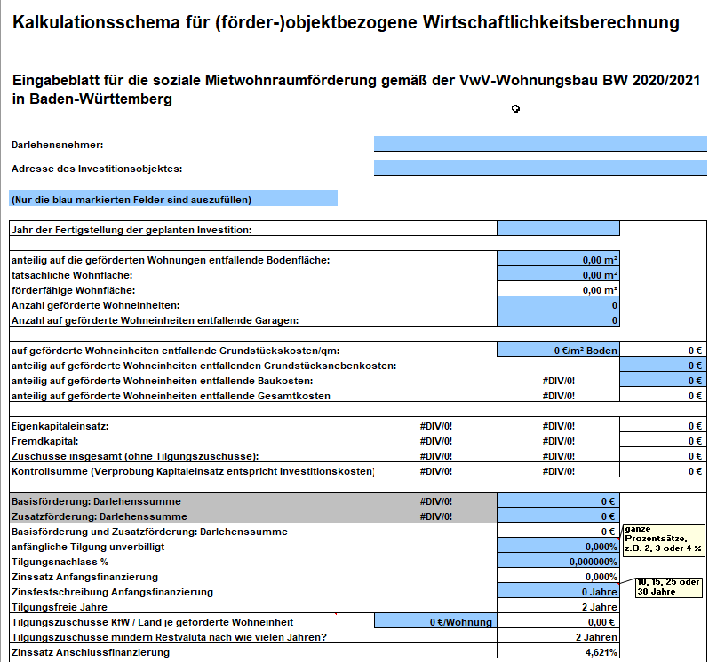
E: Antragsverfahren / Beratungsangebot Wohnraumförderstelle Kalkulationsschema
Allgemeines:
Verbot einer Überkompensation beim Zuwendungsempfänger
Eigenkapitalrendite von max. 4,5 %
Die Verwendung der Kalkulationsschemata ist verpflichtend, sobald der Antragsteller bis zum Zeitpunkt der Erteilung der Förderzusage bereits über drei Mietwohnungen verfügt.
© Copyright Fortbildung „Fördermöglichkeiten & Finanzierung | 16.03.2026 | Stadt Freiburg

Slide 85
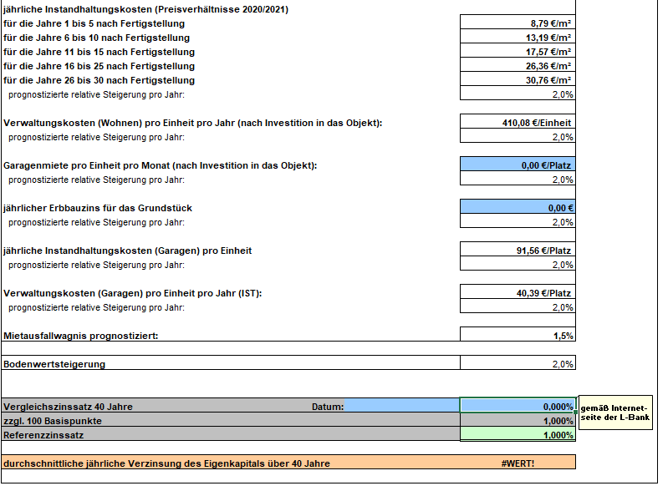
E: Antragsverfahren / Beratungsangebot Wohnraumförderstelle Kalkulationsschema
Grundsätzlich:
Zwingend in den Antragsunterlagen beizulegen.
Aber:
Aktuell nicht vom Ministerium und L-Bank zur Verfügung gestellt
© Copyright Fortbildung „Fördermöglichkeiten & Finanzierung | 16.03.2026 | Stadt Freiburg

Slide 86
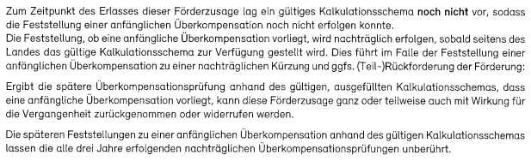
E: Antragsverfahren / Beratungsangebot Wohnraumförderstelle Kalkulationsschema
Deshalb:
Sobald ein Kalkulationsschema vorliegt, wird die L-Bank eine mögliche Überkompensation prüfen
Zusätzlicher Passus in der Förderzusage
Zusätzliche Ungewissheit der Antragsteller für die Stadtverwaltung nicht hinnehmbar
Städtische Initiative gemeinsam mit Karlsruhe.
© Copyright Fortbildung „Fördermöglichkeiten & Finanzierung | 16.03.2026 | Stadt Freiburg

Slide 87
E: Antragsverfahren / Beratungsangebot Wohnraumförderstelle Wie läuft das Antragsverfahren (Wohnraumförderstelle)
Wohnraumförderstelle bearbeitet nach Vollständigkeit und Prüffähigkeit der Anträge innerhalb der Kapazitäten.
Die örtliche Wohnraumförderstelle ist ausschließlich für die Prüfung und Weiterleitung an die L-Bank zuständig.
Der Zeitpunkt der Einreichung bei der Wohnraumförderstelle entscheidet über die Reihenfolge der Bearbeitung.
Weiterleitung des Antrags an die L-Bank nach vollständiger Prüfung und Richtigkeit des Antrags
© Copyright Fortbildung „Fördermöglichkeiten & Finanzierung | 16.03.2026 | Stadt Freiburg

Slide 88
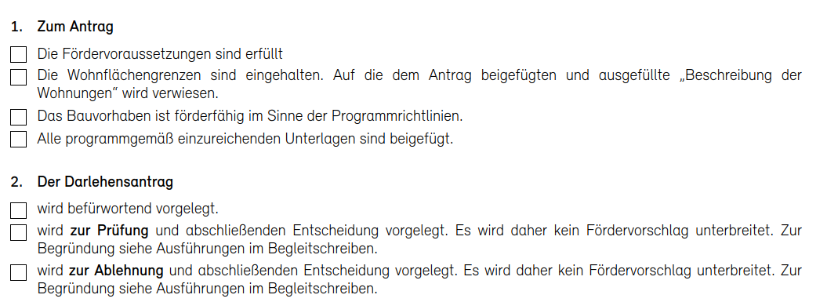
E: Antragsverfahren / Beratungsangebot Wohnraumförderstelle Wie läuft das Antragsverfahren (Wohnraumförderstelle)
Wohnraumförderstelle gibt Förderempfehlung (befürwortend, zur Prüfung oder zur Ablehnung) gegenüber der L-Bank ab.
© Copyright Fortbildung „Fördermöglichkeiten & Finanzierung | 16.03.2026 | Stadt Freiburg

Slide 89
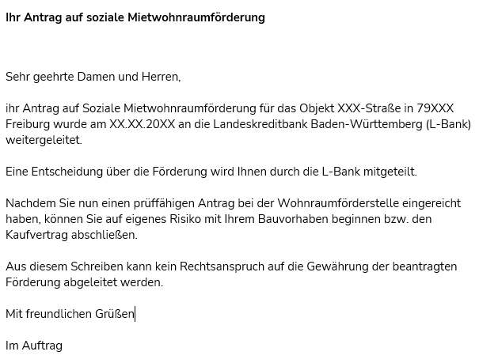
E: Antragsverfahren / Beratungsangebot Wohnraumförderstelle Wie läuft das Antragsverfahren (Wohnraumförderstelle)
Die Wohnraumförderstelle bestätigt die Weiterleitung schriftlich. Ab diesem Zeitpunkt darf mit dem Vorhaben auf eigenes Risiko begonnen werden.
© Copyright Fortbildung „Fördermöglichkeiten & Finanzierung | 16.03.2026 | Stadt Freiburg

Slide 90
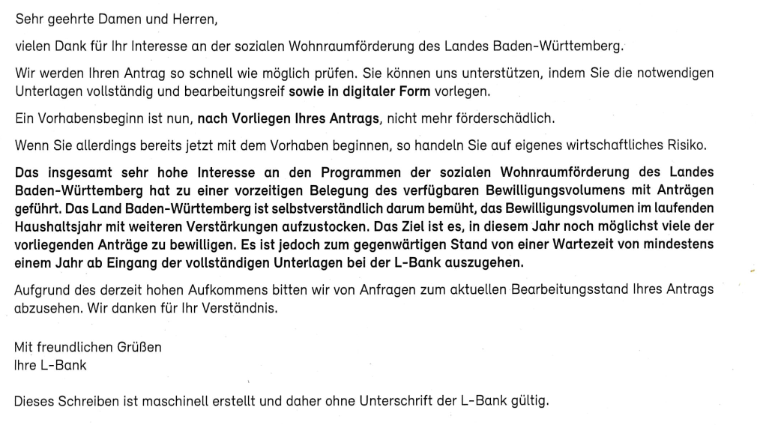
E: Antragsverfahren / Beratungsangebot Wohnraumförderstelle Wie läuft das Antragsverfahren (L-Bank)
Von der L-Bank erhalten Sie eine Eingangsbestätigung mit der Bestätigung der Förderunschädlichkeit.
© Copyright Fortbildung „Fördermöglichkeiten & Finanzierung | 16.03.2026 | Stadt Freiburg

Slide 91
E: Antragsverfahren / Beratungsangebot Wohnraumförderstelle Wie läuft das Antragsverfahren (L-Bank)
Grundsätzlich:
Nach abschließender Prüfung seitens der L-Bank erhalten Sie normalerweise die Förderzusage.
Aber:
Begrenzte Fördermittel. Die L-Bank schreibt hierzu (Stand 16.03.2026):
„Aufgrund der hohen Nachfrage sind die Fördermittel für dieses Programm vorzeitig aufgebraucht. Das Land Baden-Württemberg arbeitet jedoch daran, die Mittel im laufenden Jahr zu erhöhen, um so viele Anträge wie möglich zu bewilligen. Sie können weiterhin Anträge bei uns stellen. Wir prüfen diese schnellstmöglich und merken sie für eine Bewilligung vor, sofern alle erforderlichen Unterlagen vollständig und möglichst digital eingereicht werden. Eine Bewilligung erfolgt, sobald genügend Gelder zur Verfügung stehen. Derzeit müssen Sie mit einer Wartezeit von mindestens einem Jahr rechnen.“
© Copyright Fortbildung „Fördermöglichkeiten & Finanzierung | 16.03.2026 | Stadt Freiburg

Slide 92
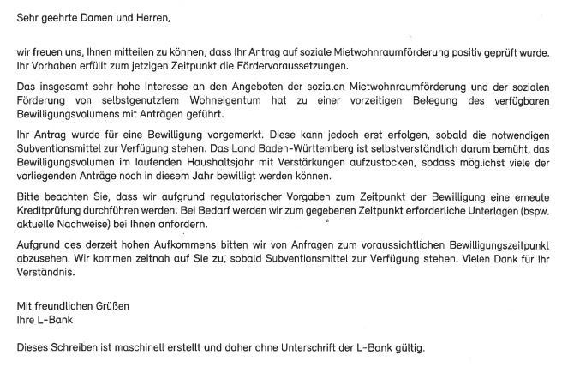
E: Antragsverfahren / Beratungsangebot Wohnraumförderstelle Wie läuft das Antragsverfahren (L-Bank)
Deshalb:
Nach abschließender Prüfung erhalten Sie eine Bewilligungsreife, in der Sie u.a. die Information erhalten, dass das Vorhaben die Fördervoraussetzungen erfüllt.
© Copyright Fortbildung „Fördermöglichkeiten & Finanzierung | 16.03.2026 | Stadt Freiburg

Slide 93
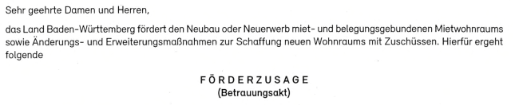
E: Antragsverfahren / Beratungsangebot Wohnraumförderstelle Wie läuft das Antragsverfahren (L-Bank)
Förderzusage:
Sofern Mittel für Sie bereitstehen, erhalten Sie von der L-Bank – nach erneuter Kreditprüfung (keine Prüfung der Fördervoraussetzungen) – die Förderzusage.
© Copyright Fortbildung „Fördermöglichkeiten & Finanzierung | 16.03.2026 | Stadt Freiburg

Slide 94
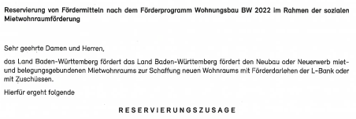
E: Antragsverfahren / Beratungsangebot Wohnraumförderstelle Wie läuft das Antragsverfahren (L-Bank)
Sonderfall Antrag auf Reservierung:
Sofern ein Antrag auf Reservierung gestellt wird, erhalt Sie anstatt einer Förderzusage eine Reservierungszusage.
Das obige Antragsverfahren (Wohnraumförderstelle & L-Bank) wiederholt sich beim Folgeantrag (Bestandshalter) mit der Ausnahme, dass Sie nach Prüfung der L-Bank direkt die Förderzusage erhalten, da die Mittel bei der Reservierungszusage bereits für das Verfahren reserviert sind.
© Copyright Fortbildung „Fördermöglichkeiten & Finanzierung | 16.03.2026 | Stadt Freiburg

Slide 95
E: Antragsverfahren / Beratungsangebot Wohnraumförderstelle Weiterführende Informationen:
Allgemeine Informationen:
(bitte zeitnah herunterladen / Quellen werden häufig angepasst)
Homepage des Ministeriums:
https://mlw.baden-wuerttemberg.de/de/bauen-wohnen/wohnungsbau/wohnungsbau-bw
Verwaltungsvorschrift Wohnungsbau BW 2022
https://www.landesrecht-bw.de/bsbw/document/VVBW-VVBW000044164
Landeswohnraumförderungsgesetz (LWoFG)
https://www.landesrecht-bw.de/bsbw/document/jlr-WoFGBW2007rahmen
© Copyright Fortbildung „Fördermöglichkeiten & Finanzierung | 16.03.2026 | Stadt Freiburg

Slide 96
E: Antragsverfahren / Beratungsangebot Wohnraumförderstelle Weiterführende Informationen:
Allgemeine Informationen:
FAQ zur Wohnraumförderung auf der Plattform der Projektgruppe Dietenbach
Link folgt
Qualifizierter Mietspiegel (Broschüre und Online-Rechner)
https://www.freiburg.de/pb/229416.html -> Online Rechner Mietspiegel 2025/2026
© Copyright Fortbildung „Fördermöglichkeiten & Finanzierung | 16.03.2026 | Stadt Freiburg

Slide 97
E: Antragsverfahren / Beratungsangebot Wohnraumförderstelle Weiterführende Informationen:
Mietwohnraumförderung:
Homepage der L-Bank zu Mietwohnungs­finanzierung BW – Neubau – MW10-/MW15-/MW25-/MW30-Darlehen:
https://www.l-bank.de/produkte/wohnungsunternehmen/mietwohnungsfinanzierung-bw-neubau-mw10-mw15-mw25-mw30-darlehen.html#dokumente-und-formulare
Homepage der L-Bank zur Förderlinie Mitarbeiterwohnen:
https://www.l-bank.de/produkte/wohnungsunternehmen/mietwohnungsfinanzierung-bw-forderlinie-mitarbeiterwohnen.html
© Copyright Fortbildung „Fördermöglichkeiten & Finanzierung | 16.03.2026 | Stadt Freiburg

Slide 98
E: Antragsverfahren / Beratungsangebot Wohnraumförderstelle Weiterführende Informationen:
Eigentumsförderung:
Homepage der L-Bank zur Eigentumsfinanzierung BW – Z-15-Darlehen
https://www.l-bank.de/produkte/wohnimmobilien/eigentumsfinanzierung-bw-z-15-darlehen.html#dokumente-und-formulare
Homepage der L-Bank zur Zusatzförderung neuer Wohnraum (Z-20):
https://www.l-bank.de/produkte/wohnimmobilien/zusatzforderung-bei-bau-oder-erwerb-neuen-wohnraums.html
Baufinanzierungsrechner der L-Bank:
https://finanzierungsrechner.l-bank.de/
© Copyright Fortbildung „Fördermöglichkeiten & Finanzierung | 16.03.2026 | Stadt Freiburg

Slide 99
E: Antragsverfahren / Beratungsangebot Wohnraumförderstelle Weiterführende Informationen:
Erwerb von Genossenschaftsanteilen:
Homepage der L-Bank zur Förderung des Erwerbs von Genossenschaftsanteilen (G-15):
https://www.l-bank.de/produkte/wohnimmobilien/forderung-des-erwerbs-von-genossenschaftsanteilen-fur-selbstgenutzten-wohnraum.html
© Copyright Fortbildung „Fördermöglichkeiten & Finanzierung | 16.03.2026 | Stadt Freiburg

Slide 100
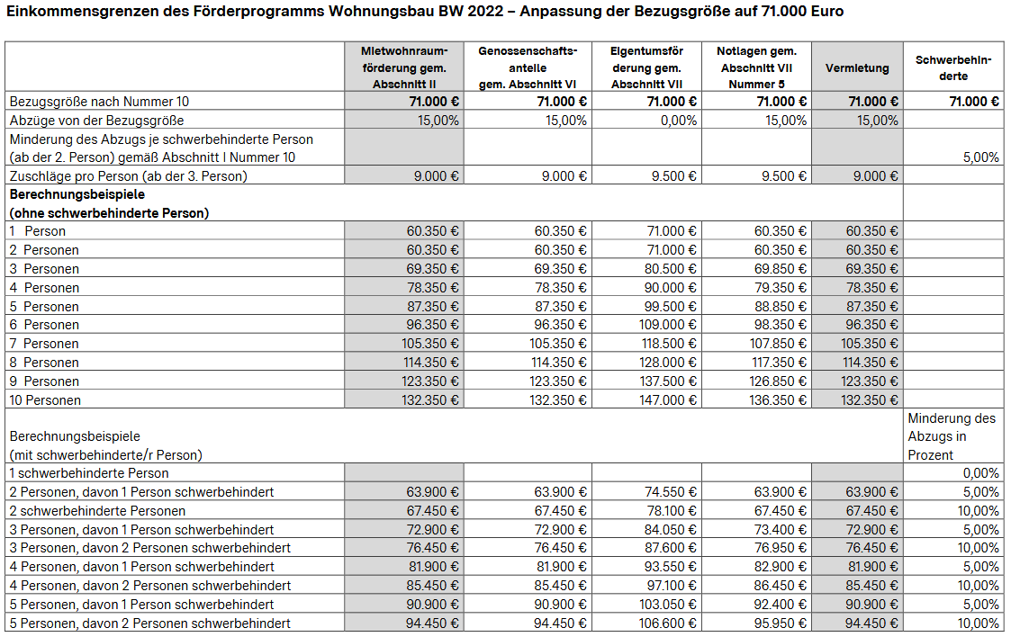
E: Antragsverfahren / Beratungsangebot Wohnraumförderstelle Aktuelle Einkommensgrenze (Stand 16.03.2026)
© Copyright Fortbildung „Fördermöglichkeiten & Finanzierung | 16.03.2026 | Stadt Freiburg

Slide 101
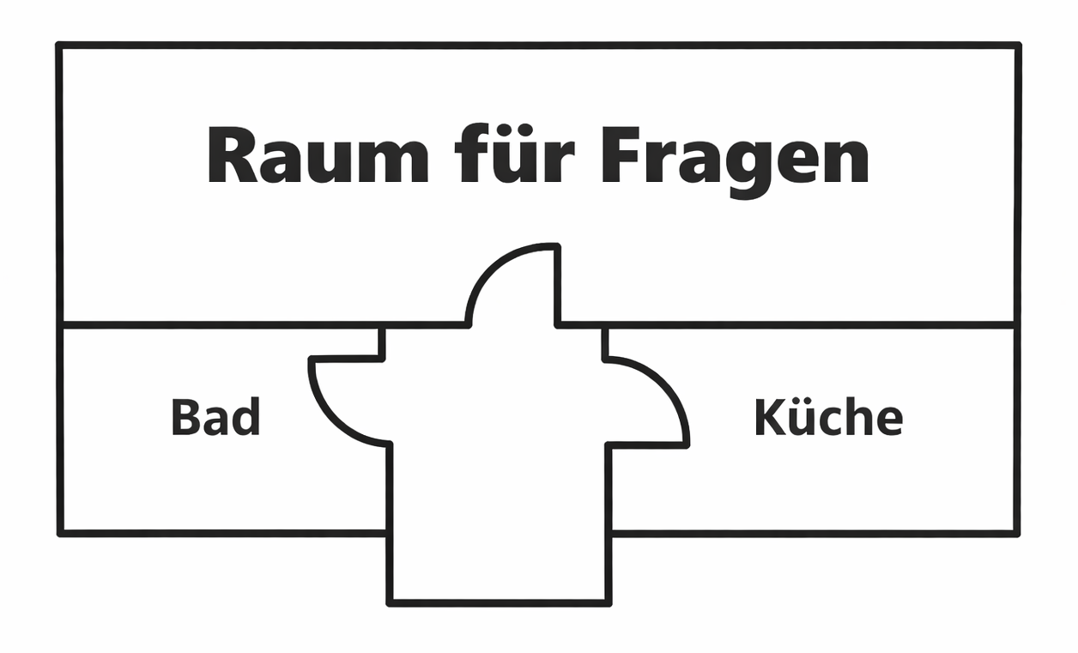
Amt für Wohnraumentwicklung und Vermessung
© Copyright Fortbildung „Fördermöglichkeiten & Finanzierung | 16.03.2026 | Stadt Freiburg

Slide 102
Vielen Dank!
Amt für Wohnraumentwicklung und Vermessung
© Copyright Fortbildung „Fördermöglichkeiten & Finanzierung | 16.03.2026 | Stadt Freiburg

